Slide 1


Slide 2
Índice de Contenido
01. | Contexto
02. | Problema
03. | Necesidad
04. | Historias de Usuario
05. | R. Funcionales - No Funcionales
06. | Solución
07. | Arquitectura
08. | Modelos de datos
09. | Metodología
10. | Roles
11. | Evidencias
12. | Sprint
13. | Cronograma
14. | Demostración
15. | Próximos Pasos y Continuidad
16. | Conclusiones

Slide 3


Contexto

Slide 4


Cambiaso se enfoca en liderar en Chile los rubros de tés, hierbas y productos de limpieza para el hogar a través de marcas de alta confianza como "Té Supremo" y "Superior". Utilizando su tradición de casi 150 años y una constante innovación, optimiza la vida diaria de sus consumidores con productos de alta calidad, promoviendo un modelo de negocio sostenible y con un impacto social positivo.
Notes:
Para comenzar, es fundamental entender el escenario en el que nace nuestro proyecto. Cambiaso es una empresa líder en Chile, con marcas tan reconocidas como 'Té Supremo' y 'Superior'. Con casi 150 años de historia, su modelo de negocio se basa en un equilibrio entre la tradición y la innovación constante.
Nuestro proyecto se sitúa precisamente en ese punto: en cómo la innovación tecnológica puede potenciar una empresa tradicional para mantener y fortalecer su liderazgo en un mercado competitivo.

Slide 5

Problema

Slide 6
Problema
La presente dependencia en los procesos de análisis de datos de producción manualmente en las distintas secciones y plantas, el análisis de información crítica de producción. así actualmente los datos se gestionan a través de la extracción de reportes desde SAP hacia planillas de cálculo, que luego son impresas y analizadas de forma aislada.
Esto genera dos puntos críticos:
Fragmentación e Inconsistencia de Datos
Los reportes no están estandarizados, lo que impide consolidar información de manera ágil y confiable.
Se pierde la visión unificada del rendimiento operativo.
Latencia en la Toma de Decisiones
El ciclo manual de extracción, impresión y revisión retrasa la reacción ante eventos de producción.
La gerencia no cuenta con información oportuna para decisiones estratégicas.

Slide 7

IMPACTO EN INTERESADOS
Del tiempo perdido a la Fuga de Capital
Stakeholder | El Problema Directo | La Consecuencia Financiera
Jefaturas de Producción | Invierten horas de alto valor en tareas manuales y repetitivas. | Costo de Oportunidad: Se paga por estrategia, se ejecuta administración.
Gerencia y Alta Dirección | Basan decisiones estratégicas en datos lentos y poco fiables. | Riesgo Financiero: Cada decisión es una apuesta basada en información obsoleta.
* Pérdida Cuantificada:
$6.666.640 de pesos mensuales en Horas-Hombre (H.H.)
*Estimación basada en 28 horas semanales invertidas por 4 jefaturas en tareas administrativas. Fuente Product Owner*

Slide 8

Necesidad

Slide 9


Necesidad
La necesidad principal de Cambiaso es transformar su modelo de gestión operativa: pasar de reaccionar a eventos con datos fragmentados y obsoletos, a dirigir el negocio de forma proactiva con una visión clara y consolidada de lo que sucede en sus plantas, asegurando así la agilidad competitiva en el mercado.

Slide 10
HISTORIAS DE USUARIO
1. Historia de Usuario Crítica: IOC-006 - Visualizar Dashboard de Producción
Como: Gerente
Quiero: Visualizar un dashboard con KPIs actualizados.
Para: Tomar decisiones informadas sobre la operación de manera rápida y eficiente.
Criterios de Aceptación (Funcionales):
Dado que accedo al dashboard con datos correctos, se deben mostrar los gráficos y métricas vigentes.
Cuando selecciono diferentes filtros (por ejemplo, por fecha o línea de producción), el dashboard debe actualizar la visualización para reflejar solo los datos que cumplen con esos criterios.
Requisitos No Funcionales:
Rendimiento/Actualización: El dashboard debe ser capaz de refrescarse automáticamente para reflejar los datos en tiempo real sin necesidad de intervención manual.
Usabilidad: Si existen datos incompletos o erróneos que impiden la carga de un gráfico, el sistema debe mostrar un mensaje de error claro y amigable para el usuario.
Notes:
decir: se crearon 23 historias de usuario, cada una con sus criterios de aceptacion y los re quisitos no funcionales incorporados en ellos.

Slide 11
HISTORIAS DE USUARIO
2. Historia de Usuario: IOC-014 - Descargar reportes en PDF o Excel
Como: Supervisor-Analista
Quiero: Descargar reportes en PDF o Excel.
Para: Compartir información con otras áreas.
Criterios de Aceptación (Funcionales):
Reporte generado correctamente: Al descargar un reporte, el archivo se genera en el formato y rango seleccionados.
Requisitos No Funcionales:
Fiabilidad: Si se elige un formato no válido, el sistema bloquea la descarga y alerta.
Fiabilidad: Si hay un problema en la generación, se muestra un error y se sugiere reintentar.

Slide 12
HISTORIAS DE USUARIO
3. Historia de Usuario: IOC-001 - Cargar Archivo de Datos de Producción
Como: Administrador
Quiero: Cargar y validar archivos de producción.
Para: Asegurar que solo datos fiables y de alta calidad se carguen en la base de datos
Criterios de Aceptación (Funcionales):
Archivo CSV válido: Dado un archivo con formato correcto, al cargarlo, el sistema lo procesa sin error.
Archivo incorrecto: Dado un archivo con formato incorrecto, al intentar cargarlo, el sistema muestra un error claro.
Archivo duplicado: Dado un archivo ya cargado, al intentar cargarlo de nuevo, el sistema notifica al usuario y no lo procesa.
Archivo vacío: Dado un archivo CSV sin datos, al cargarlo, se notifica que está vacío y no se procesa.
Requisitos No Funcionales:
Tiempo de carga < 30 segundos por cada 1000 registros.

Slide 13

Requisitos Funcionales

Slide 14
Requisitos Funcionales
Gestión de Acceso y Seguridad
Ingesta de Datos
Administración de Contenido Analítico
Visualización de Dashboards Interactivos
Implementar un sistema de login seguro y una gestión de roles que garantice que cada usuario acceda únicamente a la información y funcionalidades permitidas.
Automatizar la carga y validación de reportes CSV de producción para centralizar los datos y crear una fuente centralizada de información, eliminando el proceso manual.
Proveer a los administradores las herramientas para definir y configurar los KPIs, gráficos y la disposición del dashboard principal que verán los usuarios finales.
Presentar a los gerentes dashboards dinámicos que reflejen el estado más reciente de la producción, eliminando la latencia de los reportes manuales y permitiendo el análisis interactivo para la toma de decisiones oportunas.

Slide 15
Requisitos No Funcionales

Slide 16
Requisitos No Funcionales
Rendimiento
Seguridad
Usabilidad
Garantizar una experiencia fluida: Carga de dashboard en < 3 segundos y aplicación de filtros en < 2 segundos bajo carga simulada.
Proteger el sistema: Cero vulnerabilidades críticas en dependencias y endpoints de administración inaccesibles para usuarios y roles no autorizados.
Asegurar una interfaz intuitiva: Tasa de éxito de >80% en tareas clave durante las pruebas de usuario (UAT) sin necesidad de asistencia.
Fiabilidad
Compatibilidad
Escalabilidad
Construir un sistema robusto: Rechazo del 100% de archivos CSV malformados durante la carga, con notificaciones de error claras y sin corrupción de datos.
Garantizar el acceso: 100% de funcionalidad en las últimas 2 versiones mayores de Chrome, Firefox y Edge para escritorio antes de la entrega.
Diseñar para el crecimiento: La arquitectura debe soportar 50 usuarios concurrentes y estar preparada para incorporar datos de múltiples plantas y sucursales sin requerir un rediseño fundamental.

Slide 17

Solución

Slide 18
SOLUCIÓN:
Inteligencia Operacional Cambiaso (IOC)
Pilar
Descripción de la Capacidad
1
CENTRALIZACIÓN
Implementaremos
un proceso ETL (Extracción, Transformación y Carga) que unifica los datos de producción de SAP en una única fuente de verdad, eliminando las inconsistencias y la fragmentación de la información.
2
VISUALIZACIÓN
Desarrollamos una plataforma web
con dashboards interactivos y personalizables que presentan los KPIs (Indicadores Clave de Rendimiento) de forma gráfica e intuitiva, permitiendo un análisis dinámico y profundo.
3
DECISIÓN
Entregaremos a la gerencia una herramienta segura
para la toma de decisiones ágil y basada en evidencia, reemplazando los reportes manuales y la latencia de información con acceso instantáneo a una visión operativa actualizada
Notes:
Entonces, ¿cuál es nuestra solución de alto nivel? La hemos llamado Inteligencia Operacional Cambiaso (IOC).
Nuestra solución se basa en tres pilares:
Primero, CENTRALIZACIÓN, donde implementaremos un proceso ETL para unificar los datos en una única fuente de verdad.
Segundo, VISUALIZACIÓN, donde entregaremos dashboards interactivos para transformar esos datos en conocimiento.
Y tercero, DECISIÓN, que es el resultado final: empoderar a la gerencia con una herramienta para la toma de decisiones ágil y basada en evidencia."

Slide 19
Arquitectura

Slide 20
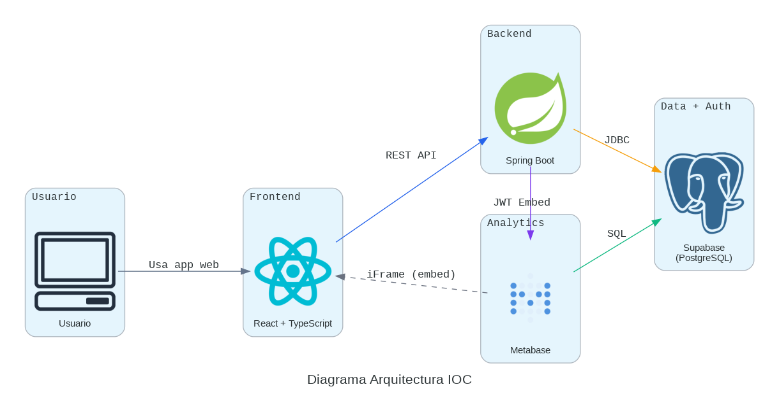
Arquitectura
Notes:
"Para construir esta solución, diseñamos una arquitectura moderna y desacoplada.
El usuario interactúa con un frontend en **React** *(señala React)*, que se comunica vía API REST con nuestro backend en **Spring Boot** *(señala Spring Boot)*. El backend orquesta toda la lógica de negocio.
Para la base de datos y la autenticación, elegimos **Supabase con PostgreSQL** *(señala Supabase)* por su robustez y rapidez de implementación.
Y aquí viene la parte clave para la visualización: en lugar de reinventar la rueda, integramos **Metabase**, una potente herramienta de analítica *(señala Metabase)*. Nuestro backend genera un token seguro (JWT) que permite 'embeber' los dashboards de Metabase directamente en nuestra interfaz de React.
En resumen, es una arquitectura pragmática que combina desarrollo a medida con herramientas líderes para entregar valor de forma rápida y segura."

Slide 21
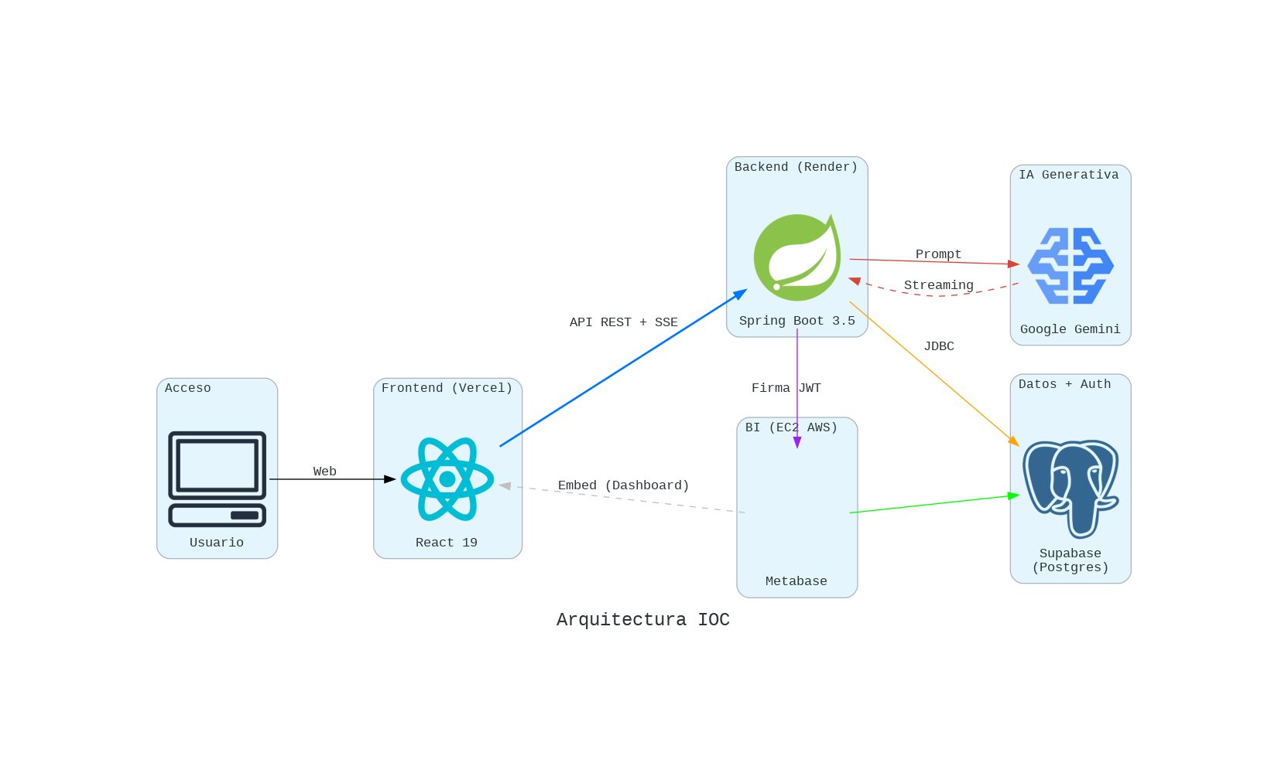

Arquitectura
Notes:
Para construir esta solución, diseñamos una arquitectura moderna y desacoplada.
El usuario interactúa con un frontend en **React** *(señala React)*, que se comunica vía API REST con nuestro backend en **Spring Boot**. El backend es el cerebro que orquesta toda la lógica.
Para la persistencia, elegimos **Supabase con PostgreSQL** *(señala la BD)*, aprovechando su robustez y su sistema de autenticación nativo.
En la capa de visualización, integramos **Metabase** *(señala Metabase)* mediante un sistema de 'Embedding firmado' con JWT, lo que nos permite incrustar gráficos complejos de forma segura.
**Y aquí está nuestro mayor diferenciador técnico:** Incorporamos un módulo de **Inteligencia Artificial Generativa** *(señala el nodo de IA/Gemini)*.
Utilizando **Spring AI**, conectamos nuestro backend con **Google Gemini**. El sistema extrae los datos del dashboard, los contextualiza y genera una **explicación narrativa en tiempo real (Streaming)**.

Slide 22
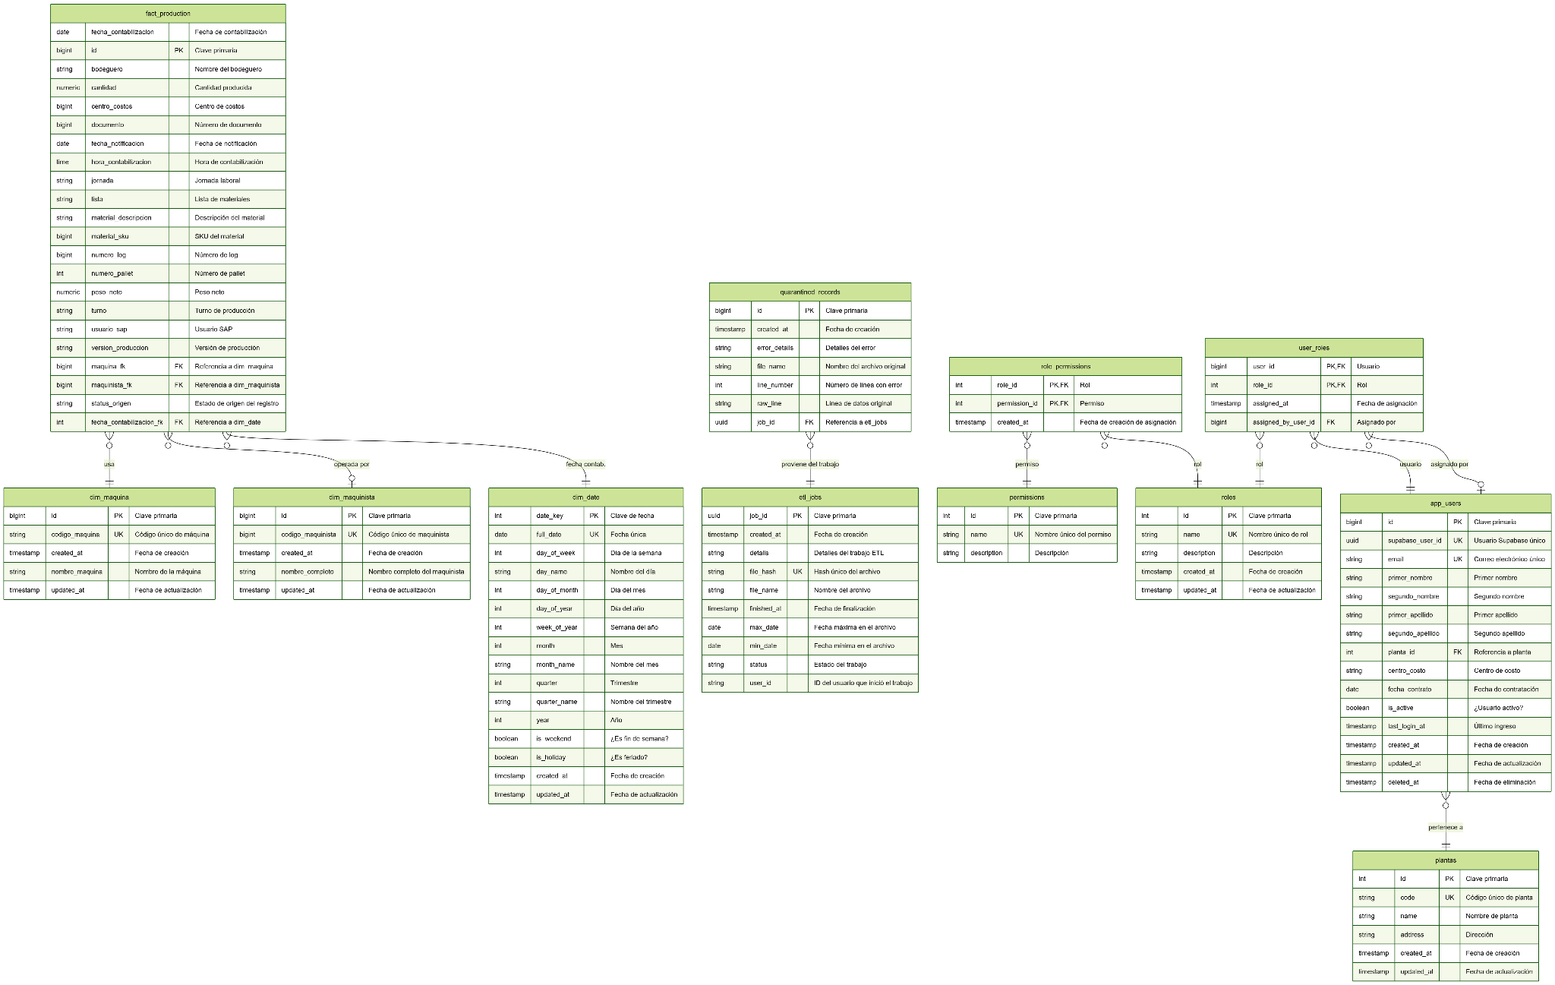
Modelo de Datos
Notes:
"Nuestro modelo de datos en PostgreSQL fue diseñado con un enfoque híbrido: transaccional para la seguridad y dimensional para la analítica. Lo hemos estructurado en tres grandes módulos lógicos:"
**(Señala el bloque de PRODUCCIÓN - Izquierda/Centro)**
"Primero, el corazón del sistema: el **Módulo de Producción**.
Diseñamos un **Esquema Estrella** centrado en la tabla de hechos `fact_production`. Esta tabla almacena cada evento productivo y se conecta a sus dimensiones clave:
* `dim_maquina` para saber el activo.
* `dim_maquinista` para el operador.
* Y crucialmente, `dim_date`, nuestra dimensión de tiempo que nos permite realizar análisis históricos por trimestres, meses o turnos de fin de semana."
**(Señala el bloque de ETL / CALIDAD - Centro/Abajo)**
"Segundo, el **Módulo de Calidad de Datos**.
Sabemos que la carga de archivos masivos es propensa a errores. Por eso implementamos la tabla `quarantined_records`.
Si un registro viene corrupto, no rompe la carga ni ensucia la base de datos real; se aísla automáticamente en esta tabla de 'Cuarentena' para su posterior corrección. Esto garantiza que nuestros KPIs siempre sean 100% fiables."
**(Señala el bloque de SEGURIDAD - Derecha)**
"Y finalmente, el **Módulo de Seguridad**.
Implementamos un modelo **RBAC** (Control de Acceso Basado en Roles).
La tabla `app_users` no solo guarda credenciales, sino que vincula al usuario con una `planta` específica y un `rol`. Esto asegura la segregación de datos: un gerente de la Planta A nunca verá por error datos de la Planta B."
**(Cierre)**
"En resumen, es un modelo diseñado para proteger la integridad del dato desde que entra hasta que se visualiza."

Slide 23
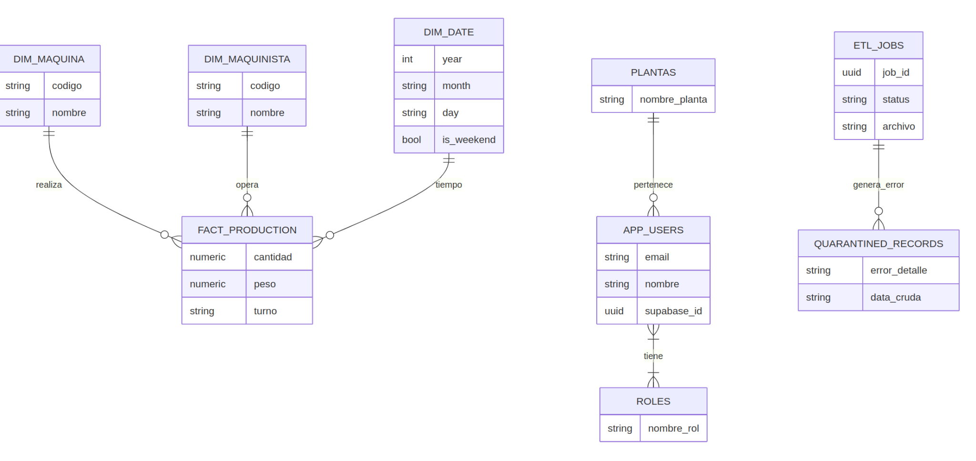
Modelo de Datos
Notes:
Nuestro modelo de datos se organiza en tres áreas clave para garantizar la integridad, seguridad y eficiencia.
Primero, el corazón del sistema: la **Producción**. La tabla `fact_production` *(señala la tabla)* registra cada evento, y se conecta a sus dimensiones como la máquina y el maquinista.
Segundo, la **Gestión de Seguridad**. Implementamos un modelo de roles y permisos *(gesticula hacia el grupo de tablas de la izquierda)*. Esto nos da un control granular, asegurando que cada usuario vea únicamente lo que le corresponde.
Y tercero, la **Robustez del Proceso de Carga**. No solo registramos cada trabajo de carga, sino que, si un dato viene con errores, lo aislamos en la tabla `quarantined_records` para su análisis, sin contaminar los datos productivos.
En resumen, es un diseño que no solo almacena los datos, sino que los protege y garantiza su calidad desde que ingresan al sistema.

Slide 24
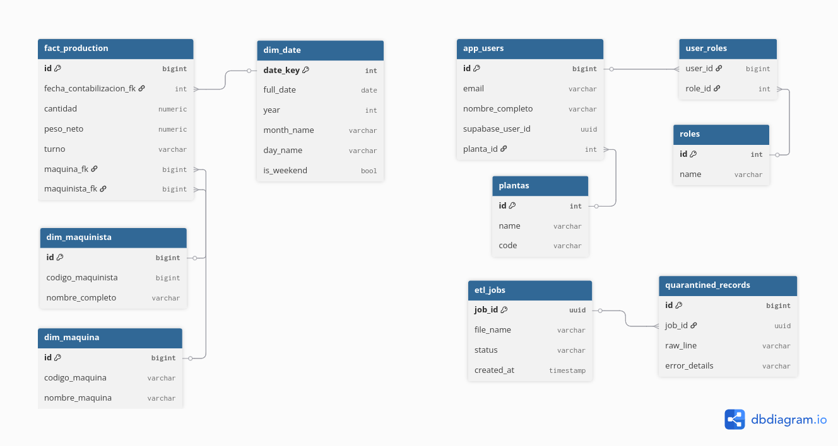
Modelo de Datos
Notes:
Nuestro modelo de datos se organiza en tres áreas clave para garantizar la integridad, seguridad y eficiencia.
Primero, el corazón del sistema: la **Producción**. La tabla `fact_production` *(señala la tabla)* registra cada evento, y se conecta a sus dimensiones como la máquina y el maquinista.
Segundo, la **Gestión de Seguridad**. Implementamos un modelo de roles y permisos *(gesticula hacia el grupo de tablas de la izquierda)*. Esto nos da un control granular, asegurando que cada usuario vea únicamente lo que le corresponde.
Y tercero, la **Robustez del Proceso de Carga**. No solo registramos cada trabajo de carga, sino que, si un dato viene con errores, lo aislamos en la tabla `quarantined_records` para su análisis, sin contaminar los datos productivos.
En resumen, es un diseño que no solo almacena los datos, sino que los protege y garantiza su calidad desde que ingresan al sistema.

Slide 25

Metodología

Slide 26

Para el proyecto "Inteligencia Operacional Cambiaso (IOC)", se usará una
metodología ágil Scrum y complementado con un tablero Kanban.
Scrum: podremos dividir el proyecto en ciclos de trabajo cortos , lo que permite entregar avances funcionales de forma regular, adaptarnos a cambios y gestionar riesgos rápidamente.
Kanban: visualizamos las tareas dentro de cada ciclo, optimizando el flujo de trabajo y detectando posibles retrasos.
Esta combinación se seleccionó porque es ideal para un proyecto con requisitos en constante evolución y un equipo pequeño, ya que fomenta la entrega de valor continua, la flexibilidad y un ritmo de trabajo disciplinado.

Slide 27
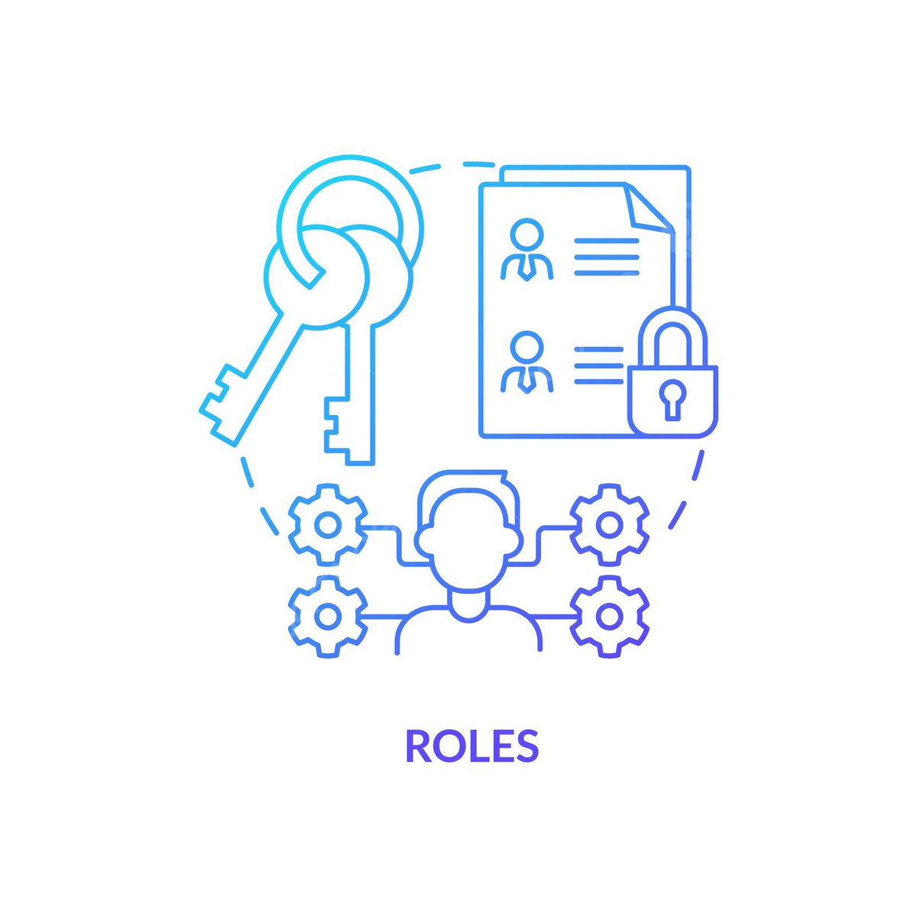
Roles

Slide 28
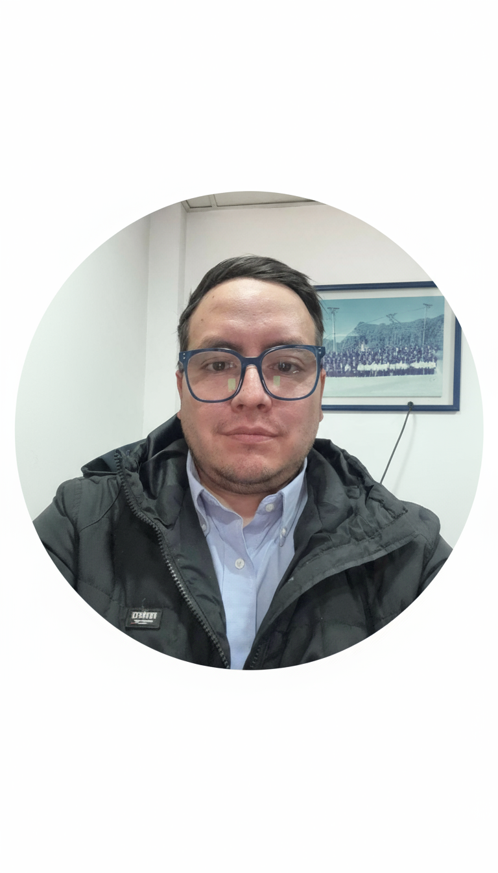
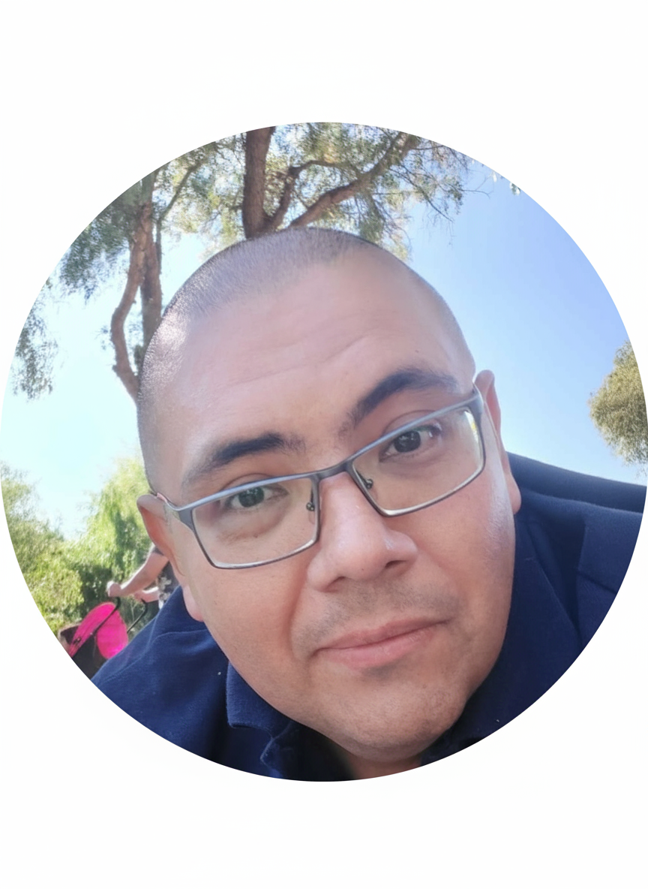
Roles
SCRUM MASTER |
DEVELOPMENT TEAM
Jaime Vicencio
PRODUCT OWNER |
DEVELOPMENT TEAM
Boris Arriagada
Notes:
"Para construir esta solución, hemos diseñado una arquitectura moderna, robusta y escalable, que pueden ver en este diagrama de alto nivel.
Los **usuarios** interactúan con un **Frontend** desarrollado en **React**. Este se comunica exclusivamente a través de una **API REST** con nuestro **Backend**, construido en **Spring Boot**. El backend orquesta toda la lógica de negocio, como el ETL y el motor de consultas, y se conecta a nuestra **Base de Datos**.
Aquí es donde tomamos nuestra primera gran decisión de arquitectura.
Si bien nuestra formación en Duoc UC nos ha familiarizado con la robustez y la potencia de **Oracle**, para este proyecto hemos tomado una decisión estratégica al optar por **PostgreSQL gestionado a través de Supabase**. Esta elección se basa en tres ventajas clave para un proyecto ágil como el nuestro:
1. **Velocidad y Foco en el Valor:** Supabase no es solo una base de datos; es una plataforma de "Backend-como-Servicio". Nos provee de una base de datos PostgreSQL de nivel enterprise y, crucialmente, un **servicio de autenticación completo y seguro "de fábrica"**. Esto actúa como un inmenso acelerador de desarrollo, permitiéndonos enfocar nuestro tiempo no en construir un sistema de login desde cero, sino en la lógica de negocio que realmente aporta valor a Cambiaso.
2. **Ecosistema y Experiencia de Desarrollo (Developer Experience):** PostgreSQL es un estándar de la industria y se integra de manera nativa y fluida con nuestro stack tecnológico (Spring Boot y React). La documentación, las librerías y el soporte de la comunidad para este ecosistema son vastos, lo que reduce la fricción y acelera la resolución de problemas.
3. **Costo-Efectividad y Escalabilidad:** Supabase ofrece una capa gratuita extremadamente generosa, ideal para la fase de desarrollo y el MVP de un proyecto Capstone. Más importante aún, nos provee de una **ruta de escalabilidad clara y predecible**, permitiendo que la solución crezca desde un prototipo hasta un producto de nivel empresarial sin necesidad de una migración compleja.
En resumen, la elección de PostgreSQL sobre Supabase no es una decisión de tecnología por tecnología, sino una **decisión pragmática y estratégica** que prioriza la velocidad de entrega, la seguridad y la eficiencia de costos, sin sacrificar la robustez y la capacidad de crecimiento a futuro."

Slide 29

Evidencias

Slide 30
Evidencias
01
FUNDACIÓN ESTRATÉGICA
Historias de Usuario
Product Backlog
Arquitectura
05
CÓDIGO FUENTE
Repositorios en GitHub
02
PLANIFICACIÓN DEL SPRINT
Sprint Backlog
Tablero Kanban
06
PRODUCTO FUNCIONAL
Incremento de Software (MVP)
03
SEGUIMIENTO DEL PROGRESO
Burndown Chart
Riesgos
Impediment Log
Daily Meeting
07
DOCUMENTACIÓN FINAL
Manuales Técnicos y de Usuario
04
APRENDIZAJE Y MEJORA
Sprint Review (Demo)
Retrospectiva Sprint
08
ACEPTACIÓN FORMAL
Acta de Aceptación del P.O.

Slide 31
Evidencias Extras
01
Costos del Proyecto
Matriz de Costos
02
Tests
Reportes Automatizados
03
Modelos BD
ERD
Schema SQL

Slide 32

Sprints
Notes:
"Para la ejecución del proyecto, aplicamos una estrategia de priorización estricta enfocada en el valor.
Inicialmente levantamos un backlog de **23 Historias de Usuario**. Sin embargo, para garantizar un **MVP (Producto Mínimo Viable)** robusto y funcional dentro de los plazos, filtramos y priorizamos las **11 historias críticas** que atacan directamente el problema de negocio.
Organizamos el desarrollo en cuatro ciclos:
* Un **Sprint 0**, dedicado exclusivamente a la configuración de la arquitectura, entornos en la nube (Supabase/Render) y el pipeline de despliegue.
* Seguido de **3 Sprints de desarrollo incremental**, donde en cada uno nos aseguramos de liberar funcionalidades terminadas y testeadas, en lugar de dejar todo para una integración final."

Slide 33
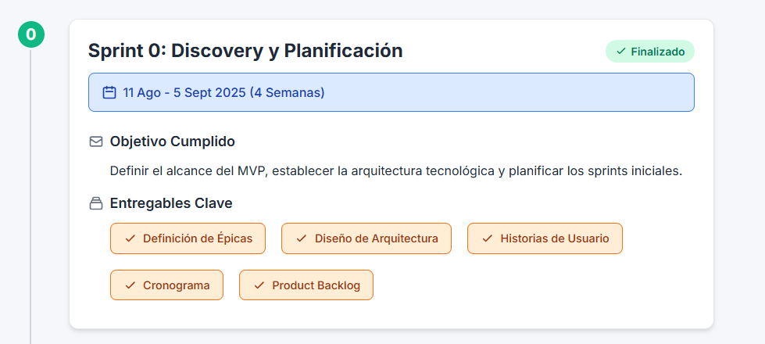

Slide 34
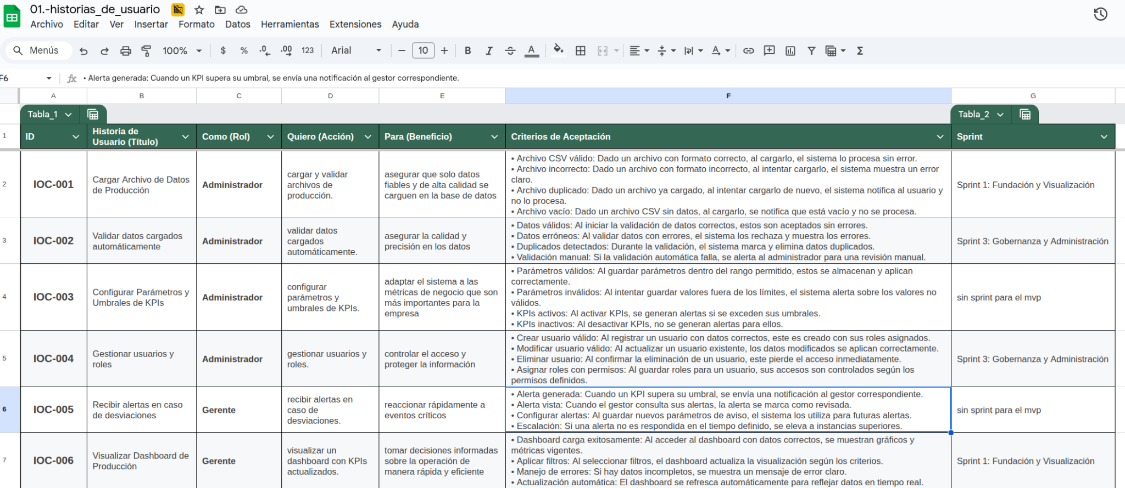
Evidencia: Historias de Usuario

Slide 35
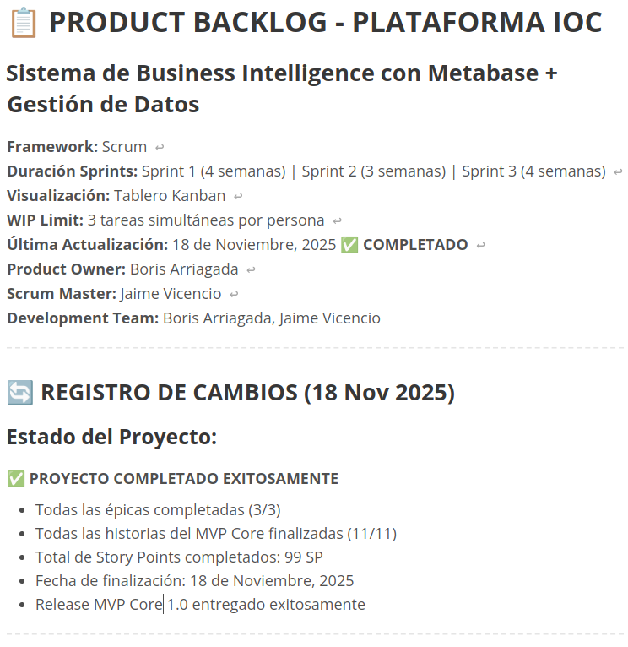
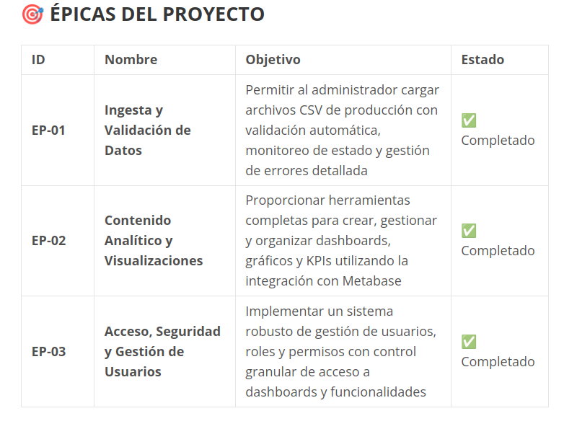
Evidencia: Product Backlog

Slide 36
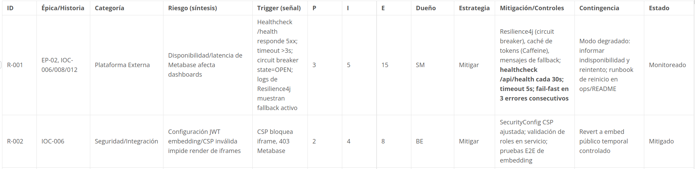
Evidencia: Riesgos
Notes:
Exposición (Risk Exposure)
La exposición es el valor calculado que mide el nivel general de un riesgo. Es el resultado de multiplicar la probabilidad de que ocurra por el impacto
que tendría. Es la métrica que se usa para priorizar.
* Pregunta que responde: ¿De cuál riesgo deberíamos ocuparnos primero?
* Naturaleza: Es cuantitativa (un número, como el 20 de tu tabla).
* Fórmula: Exposición (E) = Probabilidad (P) x Impacto (I)
* Ejemplo: El riesgo de que un desarrollador clave renuncie puede tener un impacto de 4 (alto) y una probabilidad de 3 (media). Su exposición sería 12
(E=12). Aunque el impacto no es tan catastrófico como el del meteorito, su probabilidad lo hace un riesgo mucho más relevante y que requiere acción
inmediata.
¿Por qué usar "Exposición" en tu tabla?
En tu tabla, la columna "E" es el resultado de P x I. Por lo tanto, "Exposición" es el término técnico correcto.
Usar "Exposición" en lugar de "Criticidad" te obliga a considerar ambos factores (probabilidad e impacto) de manera disciplinada. Un riesgo puede ser muy
crítico (alto impacto), pero si su probabilidad es extremadamente baja, su exposición puede ser menor que la de un riesgo con impacto moderado pero que es
casi seguro que ocurra.

Slide 37
Evidencia: Riesgos
Top 5 Riesgos Críticos para MVP (ordenados por Exposición)
Riesgo | E | Estado | Acción
R-007 (Testing) | 20 | Abierto | Implementar tests unitarios con cobertura > 85 %
R-018 (Adopción) | 20 | Monitoreado | Ejecutar plan de onboarding lan pre-lanzamiento: 1) Guía rápida 1 página (Boris, 2h), 2) Video demo 5min (Jaime, 3h), 3) Sesión presencial semana 1 (ambos, 1h).
R-006 (Calidad Datos) | 16 | Monitoreado | proceso de reconciliación de datos y alertas (Mayormente Realizado)
R-012 (Capacidad Equipo) | 16 | Monitoreado | Promover pair programming y cross-training
R-016 (Errores TS) | 15 | Cerrado | Corrección inmediata de tipos (Solucionado)

Slide 38
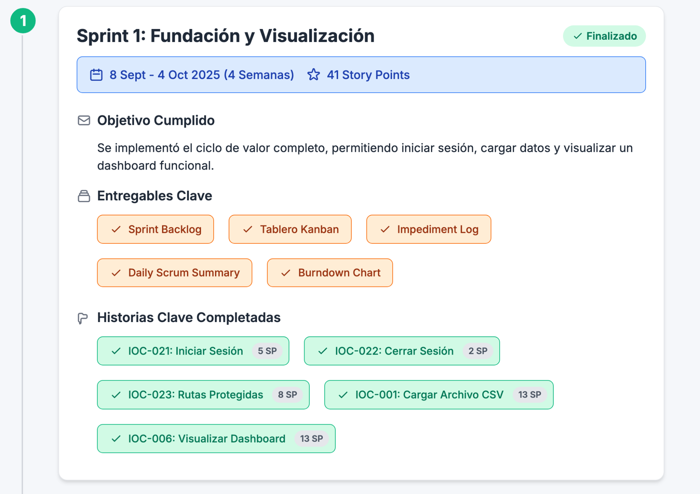
Notes:
En el **Sprint 1**, nuestro foco fue lograr el **'Ciclo de Valor Completo'**.
No quisimos hacer piezas sueltas. En estas 4 semanas integramos:
1. La **Seguridad** (Login y rutas protegidas).
2. La **Ingesta de Datos** (Carga de CSV).
3. Y la **Visualización** (El primer dashboard funcional).
Esto fue estratégico: al finalizar el primer sprint, ya teníamos un flujo real funcionando desde el usuario hasta la base de datos, validando tempranamente nuestra arquitectura."

Slide 39
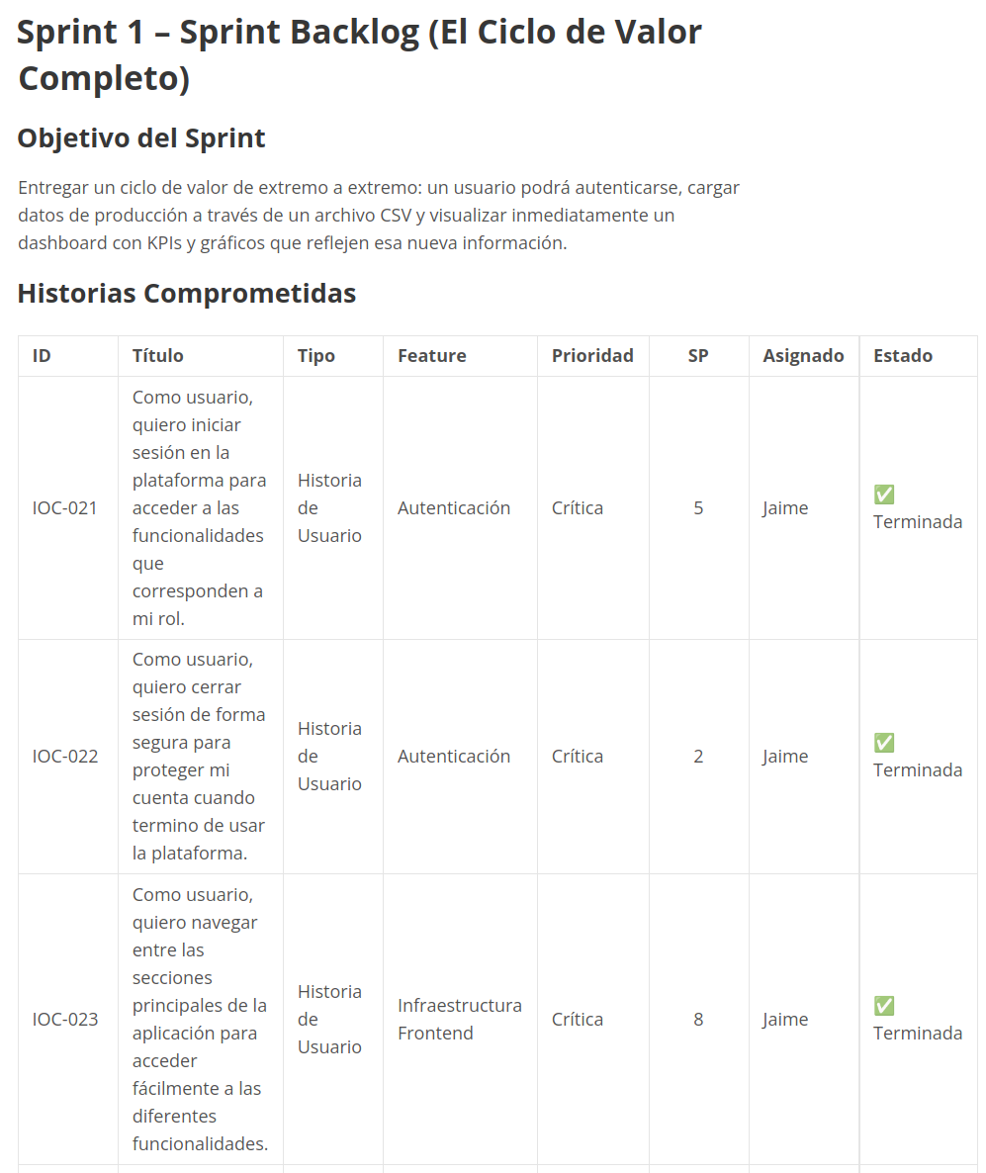
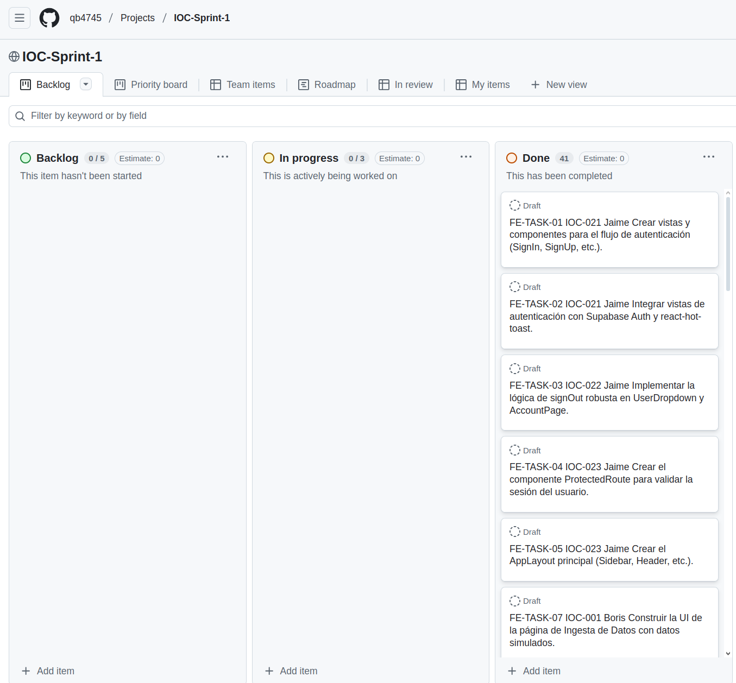
Evidencia: Product Backlog - Kanban

Slide 40
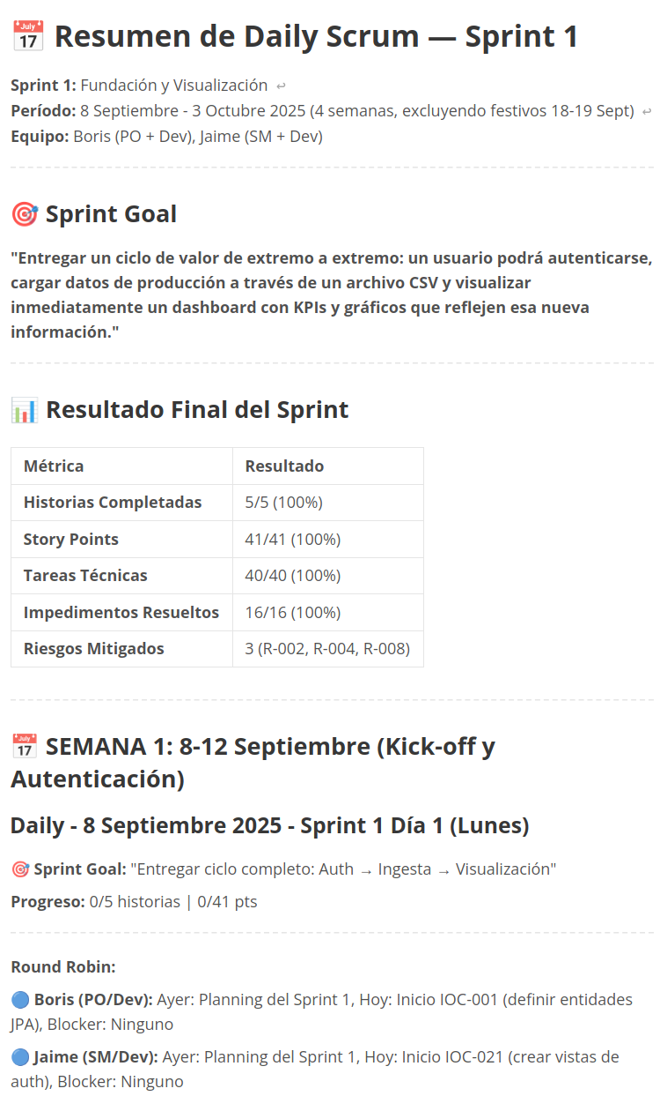
Evidencia: Daily Scrum

Slide 41
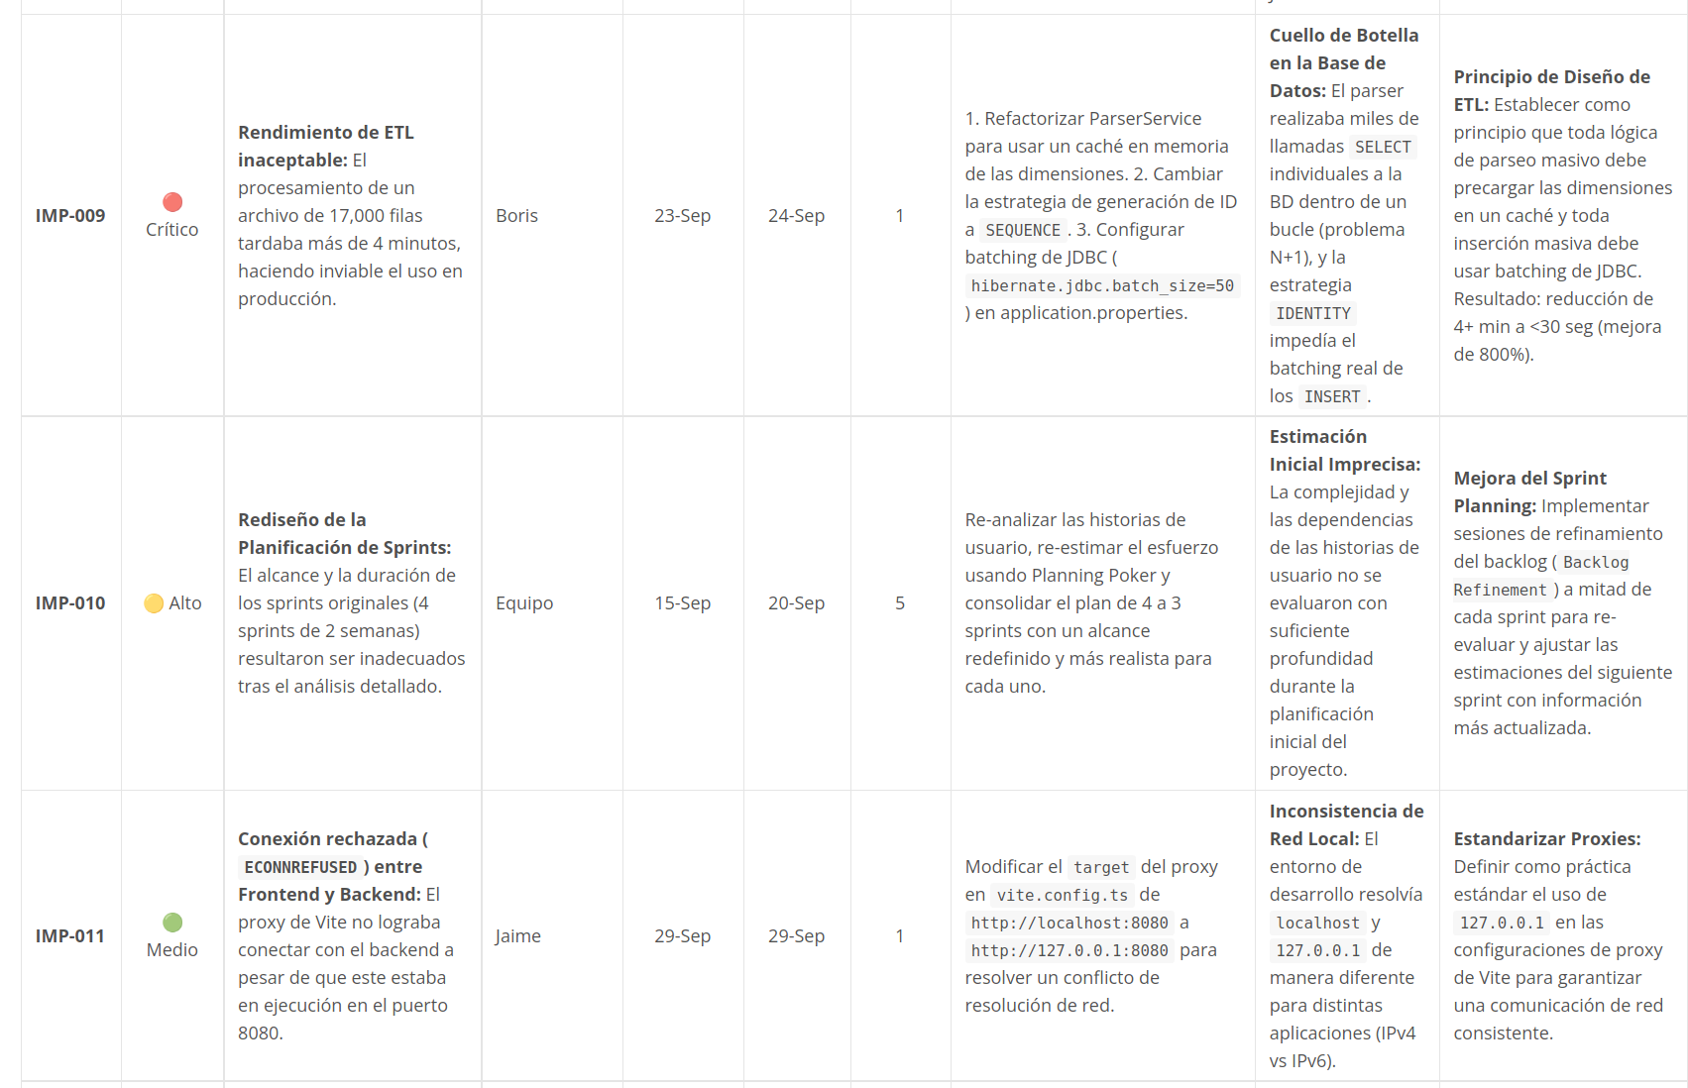
Evidencia: Impediment Log
Notes:
"En este registro de impedimentos, quiero destacar el **Caso 009**, que fue nuestro desafío técnico más crítico de este Sprint.
Nos encontramos con que el rendimiento del proceso ETL era inaceptable: tardaba más de **4 minutos** en procesar un archivo estándar.
Al perfilar el código, detectamos un **cuello de botella en la Base de Datos**: estábamos cayendo en el clásico **'Problema del N+1'**, realizando miles de consultas individuales dentro de un bucle.
**La solución fue de arquitectura:**
Refactorizamos el servicio para implementar **JDBC Batching** (inserción por lotes) y precargamos las dimensiones en una memoria caché temporal.
**¿El resultado?**
Logramos una optimización del **800%**, reduciendo el tiempo de proceso de **4 minutos a menos de 30 segundos**, haciendo que la solución fuera viable para el entorno productivo."

Slide 42
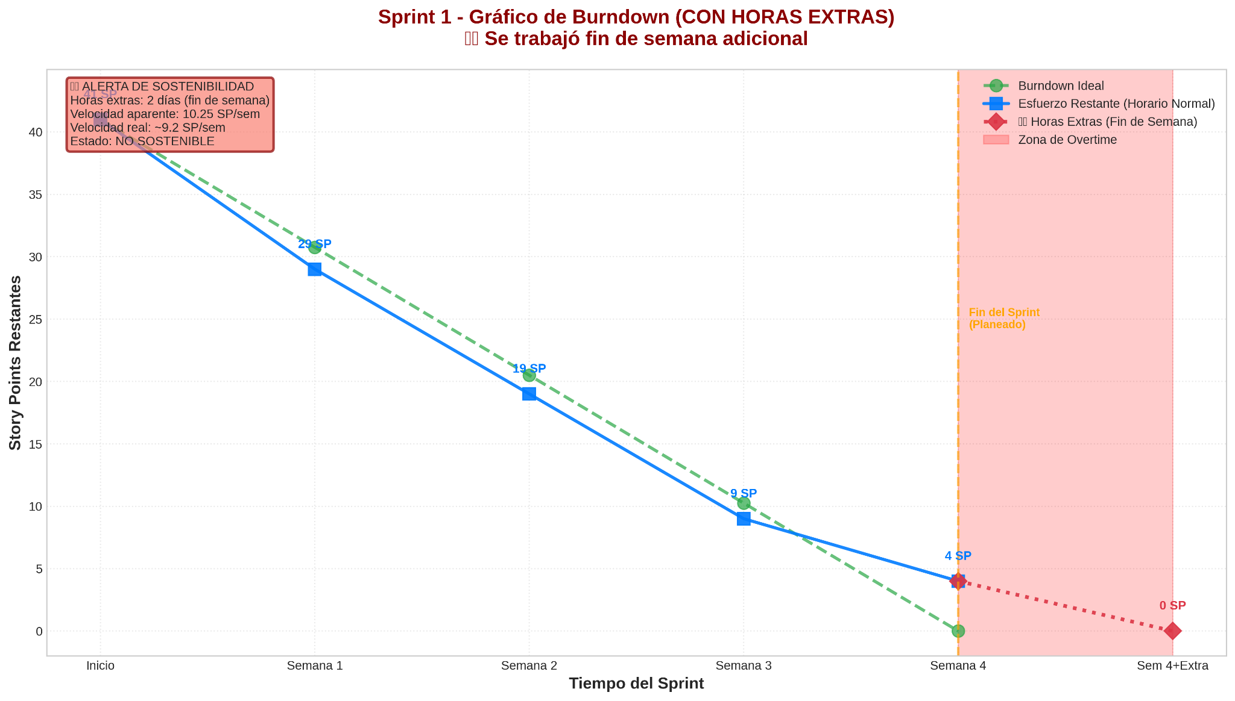
Evidencia: Burndown Chart

Slide 43
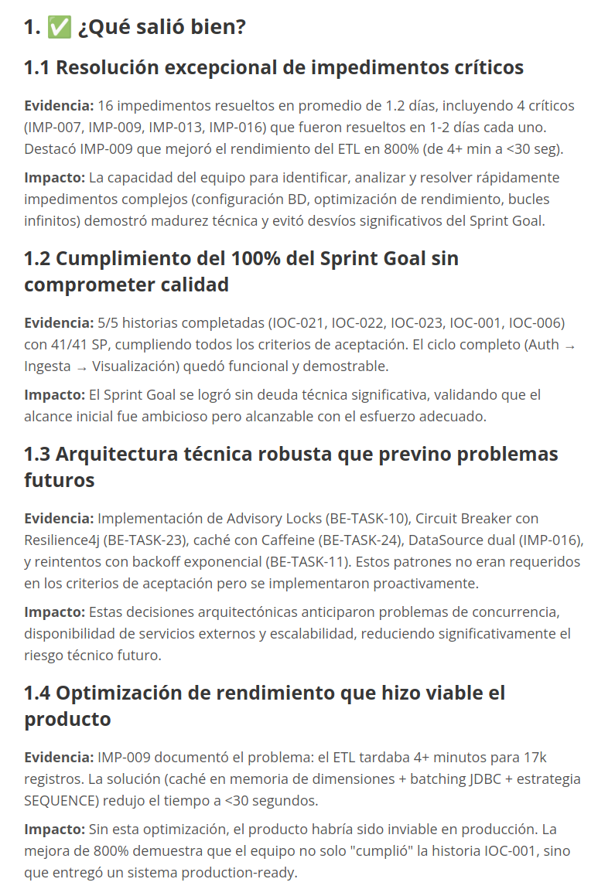
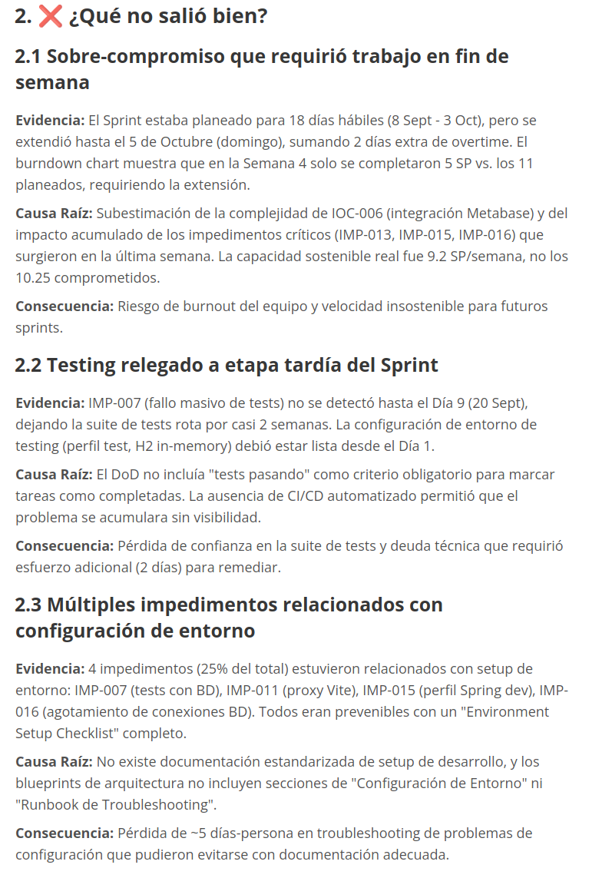
Evidencia: Sprint Retrospective

Slide 44
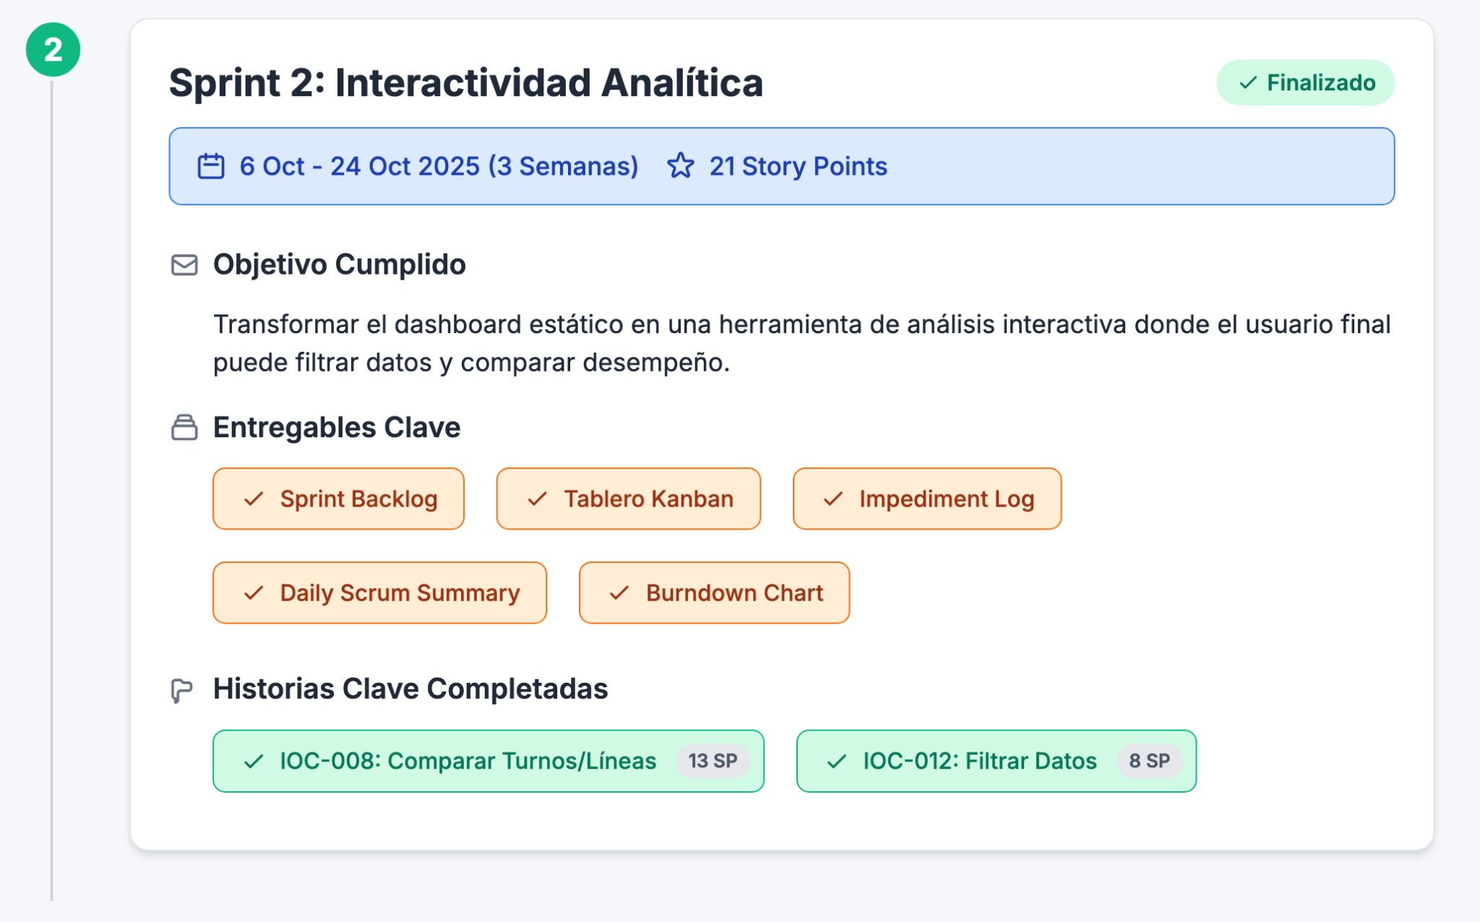

Slide 45
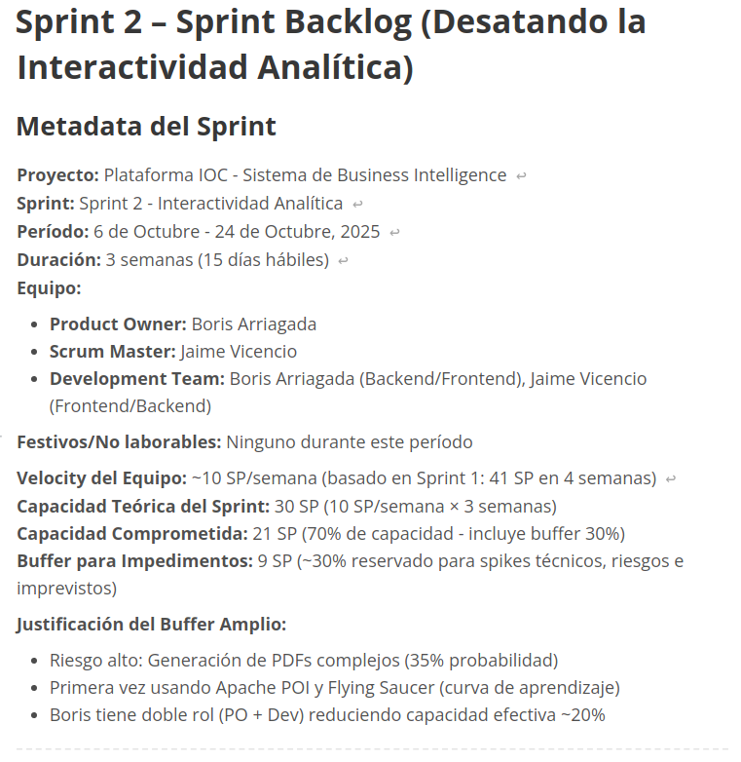
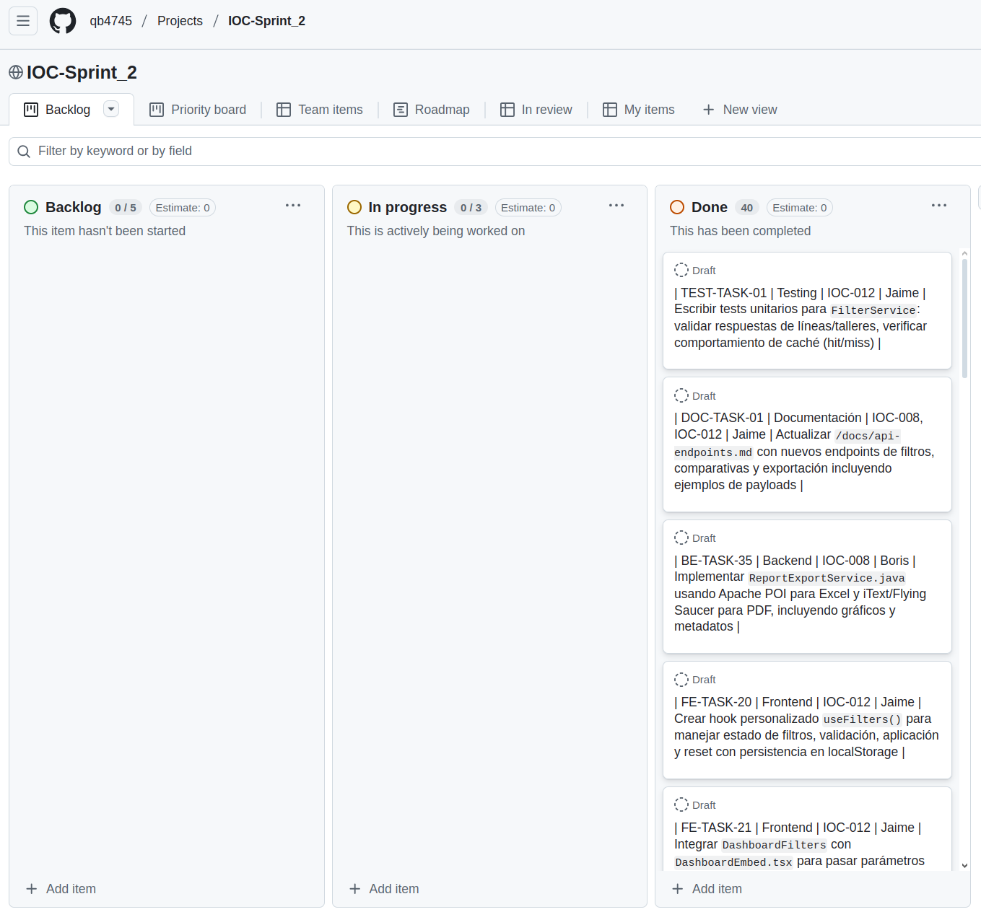
Evidencia: Product Backlog - Kanban

Slide 46
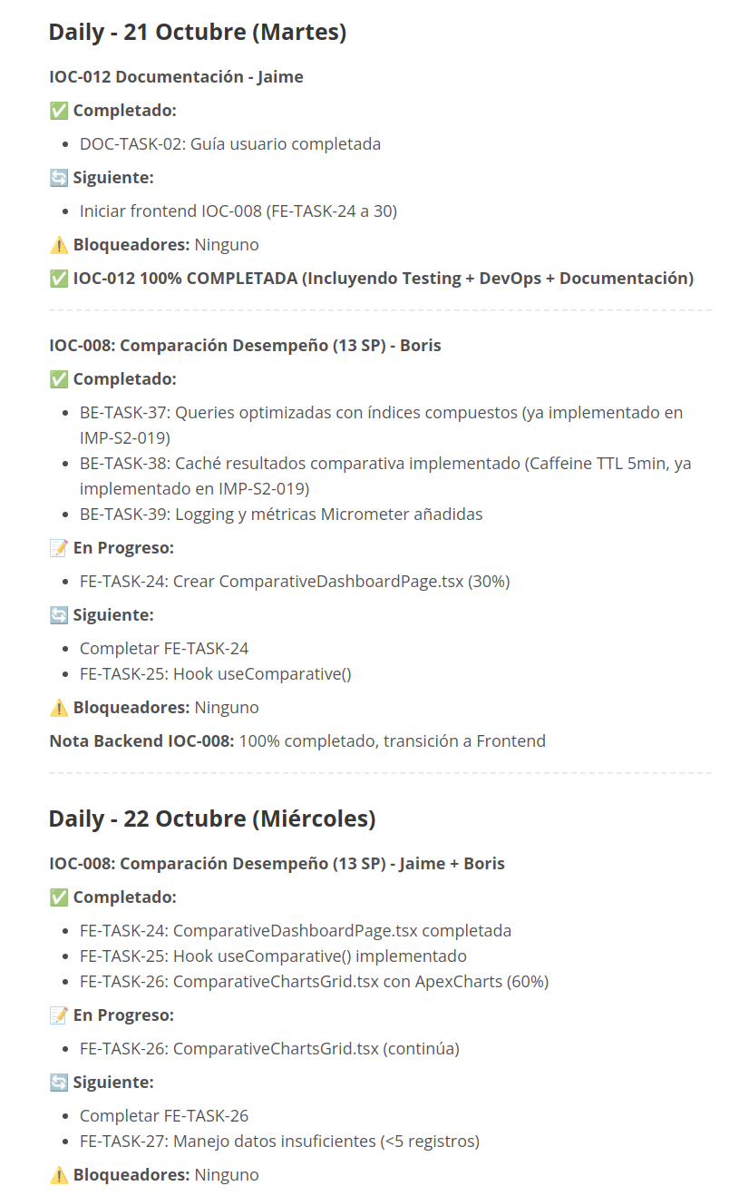
Evidencia: Daily Scrum

Slide 47
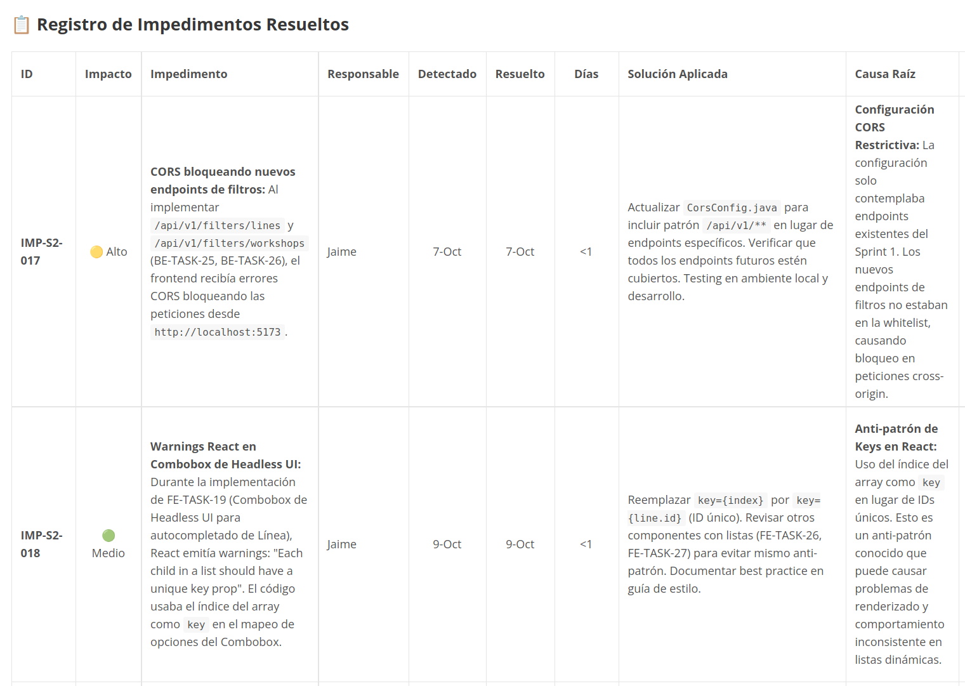
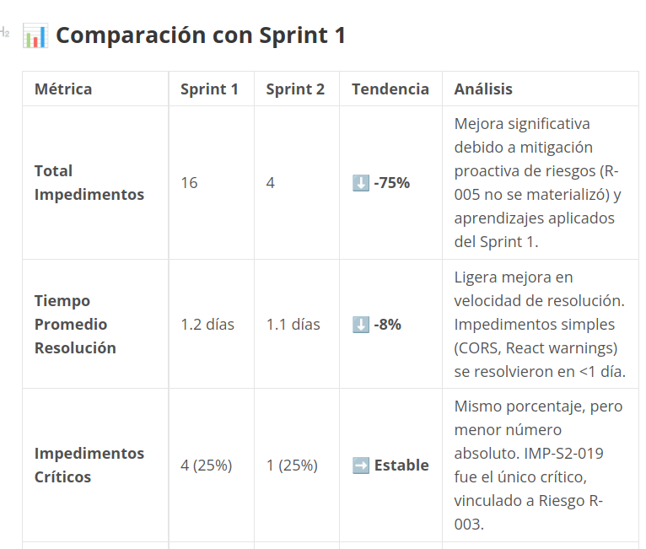
Evidencia: Impediment Log
Notes:
En el registro de impedimentos del Sprint 2, nos enfrentamos a desafíos de integración, específicamente bloqueos de **CORS** al implementar los nuevos endpoints de filtrado, lo cual resolvimos ajustando nuestra configuración de seguridad en Java.
Pero lo más relevante de esta etapa no es el error en sí, sino la métrica que ven a la derecha:
Logramos una reducción drástica del **75% en el total de impedimentos** comparado con el Sprint 1.
Esto demuestra que el equipo alcanzó su **'velocidad de crucero'**: aprendimos de los errores iniciales, estabilizamos el entorno de desarrollo y logramos entregar valor con mucha menos fricción técnica."

Slide 48
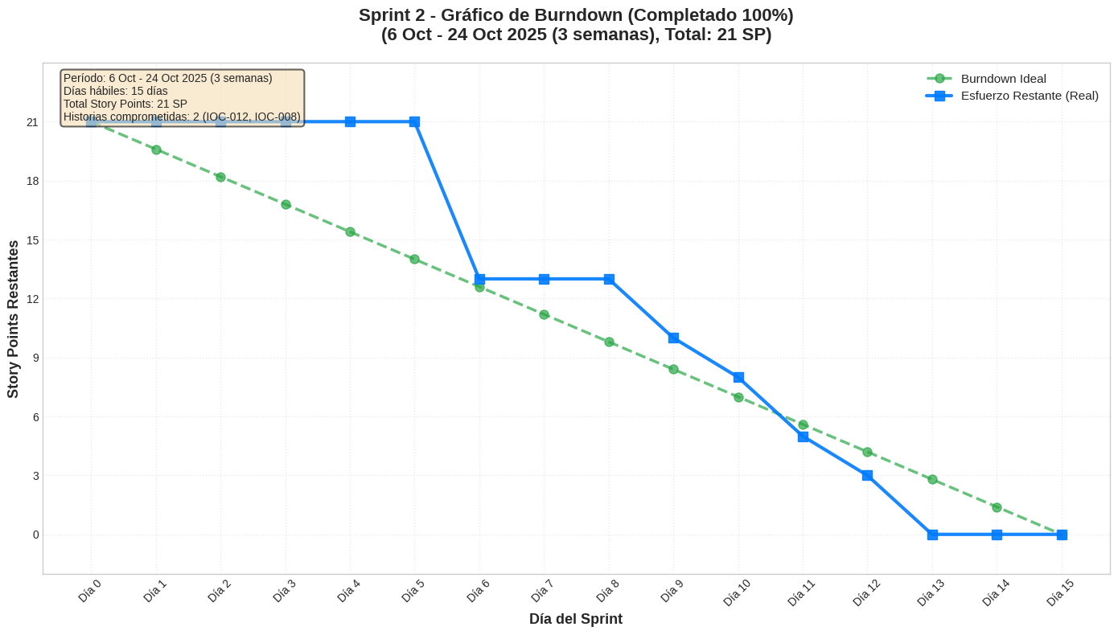
Burndown Chart Sprint 2

Slide 49
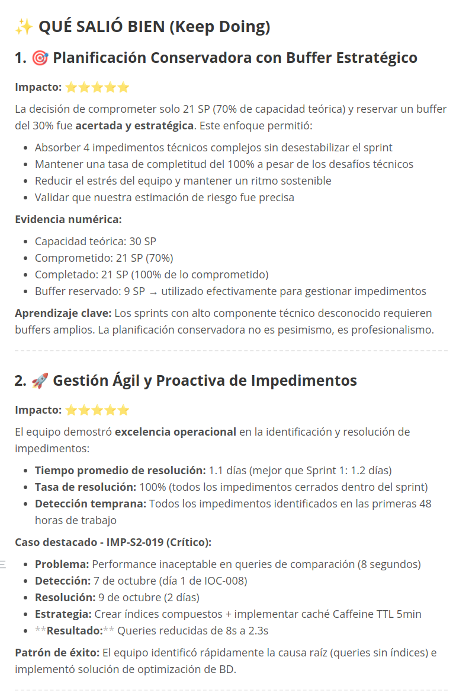
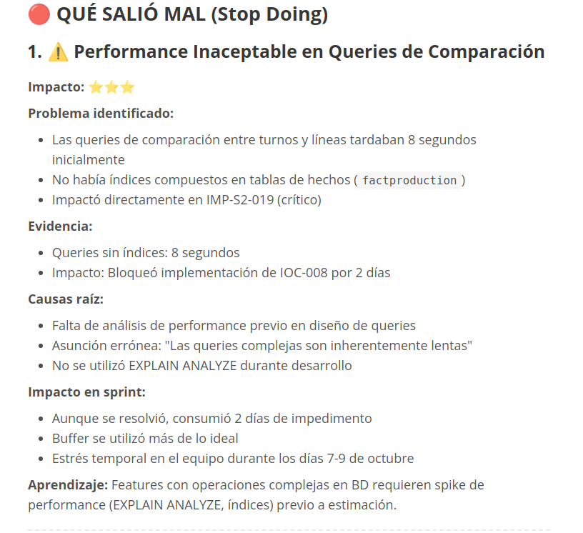
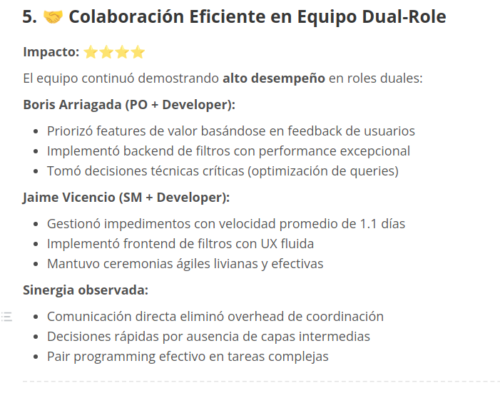
Evidencia: Sprint Retrospective

Slide 50
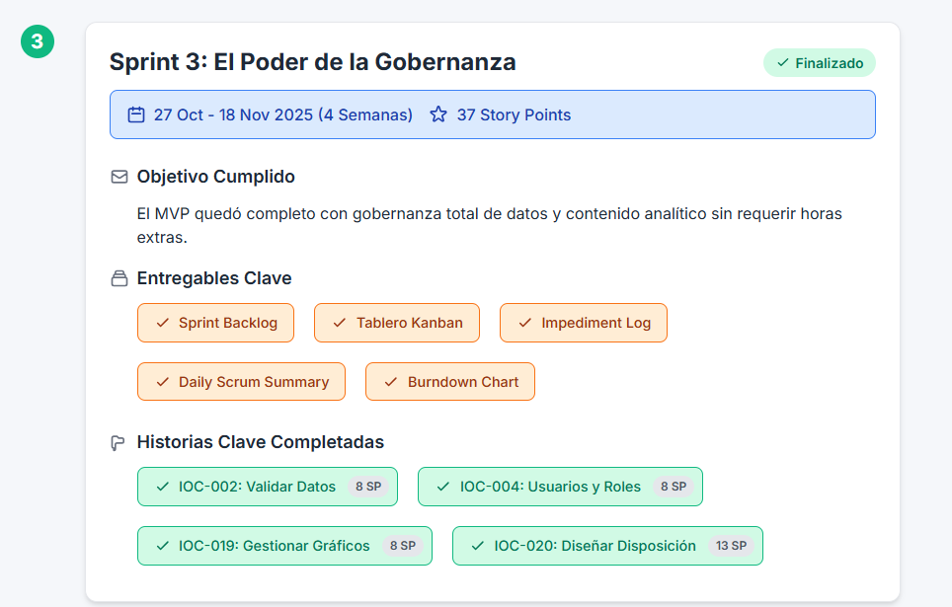
Notes:
"Finalmente, el **Sprint 3** se trató de dar **'Gobernanza y Autonomía'** al cliente.
El objetivo fue asegurar que el sistema no solo funcione, sino que sea administrable y seguro. Implementamos módulos críticos de **Validación de Calidad de Datos** y una gestión granular de **Usuarios y Roles**.
Quiero destacar un hito de gestión importante que ven en pantalla:
Logramos cerrar el alcance total del MVP **sin requerir horas extras**. Esto valida que nuestra planificación inicial y nuestra velocidad de desarrollo fueron realistas y sostenibles."

Slide 51
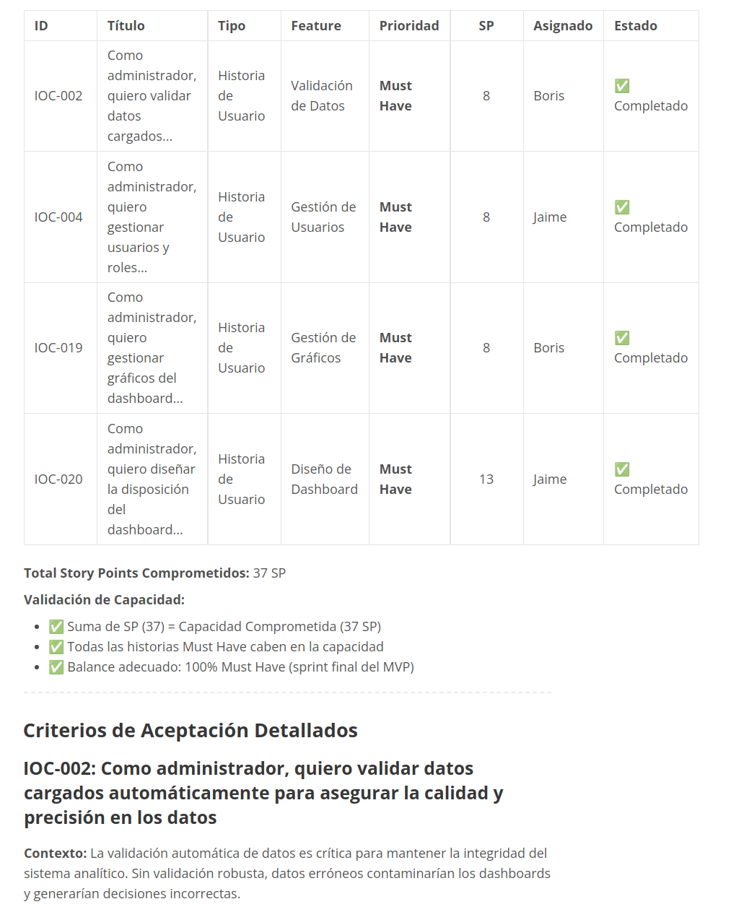
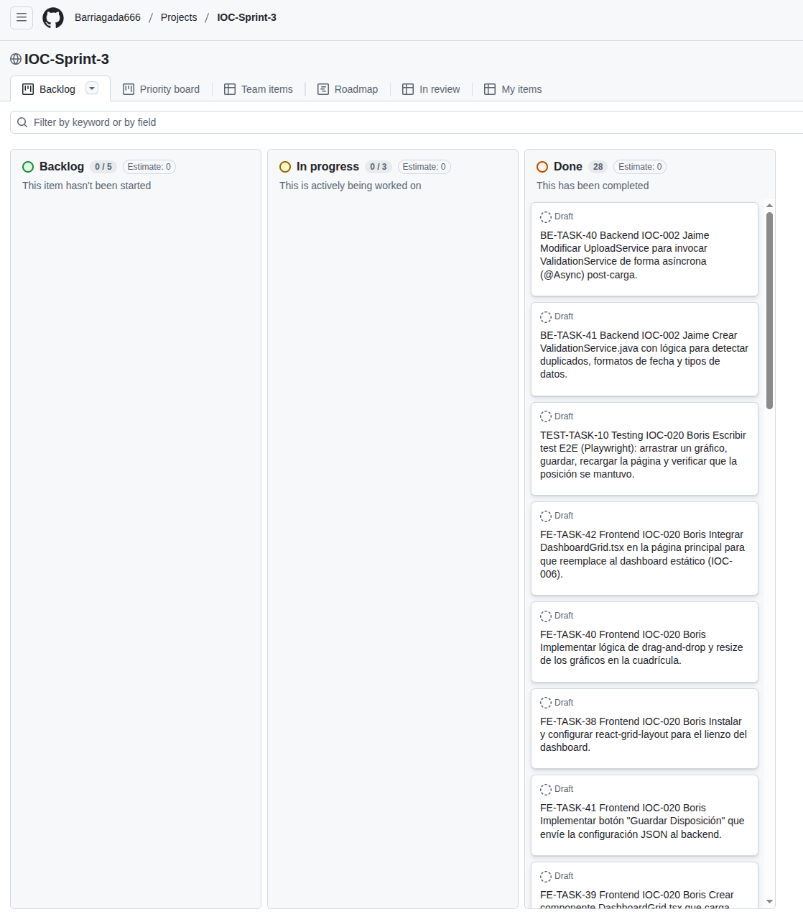
Evidencia: Product Backlog - Kanban

Slide 52
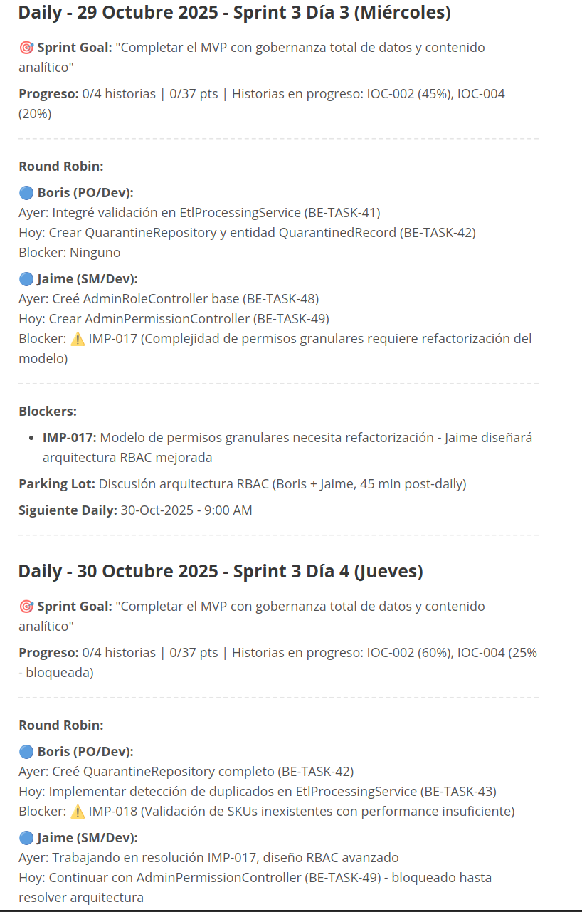
Evidencia: Daily Scrum

Slide 53
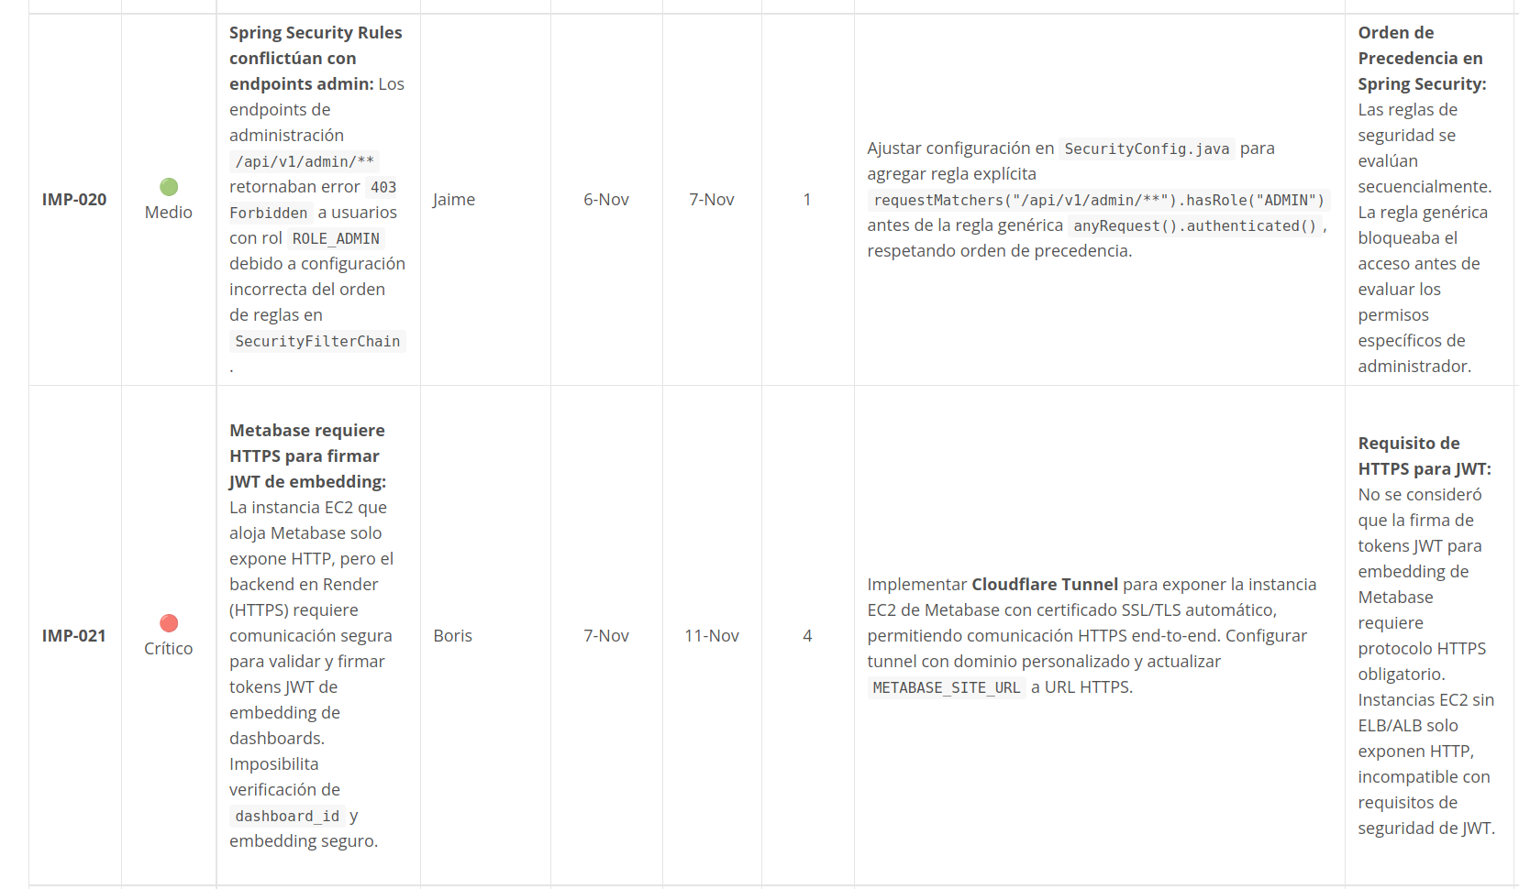
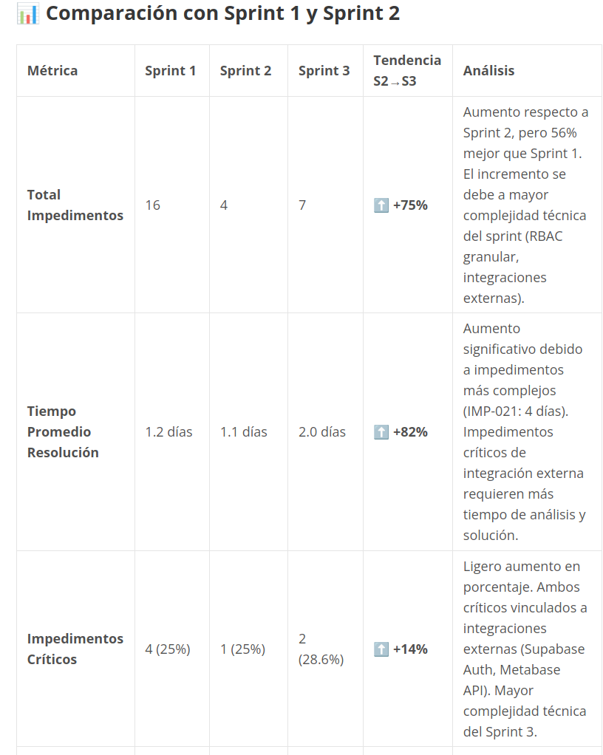
Evidencia: Impediment Log
Notes:
"Para cerrar el ciclo, en el Sprint 3 los desafíos pasaron del 'Código' a la **'Infraestructura y Seguridad'**.
Quiero resaltar el **Impedimento Crítico 021**. Nos enfrentamos a un bloqueo de seguridad mayor: el protocolo de firma de JWT para los dashboards exigía **HTTPS estricto**, pero nuestra instancia en AWS EC2 exponía solo HTTP. Esto rompía la integración con el Backend.
**¿La solución?**
En lugar de configuraciones complejas de servidores web, implementamos un **Cloudflare Tunnel**. Esto nos permitió exponer la instancia de forma segura con **certificados SSL automáticos** sin abrir puertos innecesarios en el firewall.
**Sobre las métricas a la derecha:**
Notarán un aumento en la cantidad de impedimentos. Esto no es un retroceso, sino un reflejo de la **Alta Complejidad de Integración**: al conectar nubes distintas (Render, AWS, Supabase) surgen fricciones naturales de red y seguridad que el equipo supo resolver exitosamente."

Slide 54
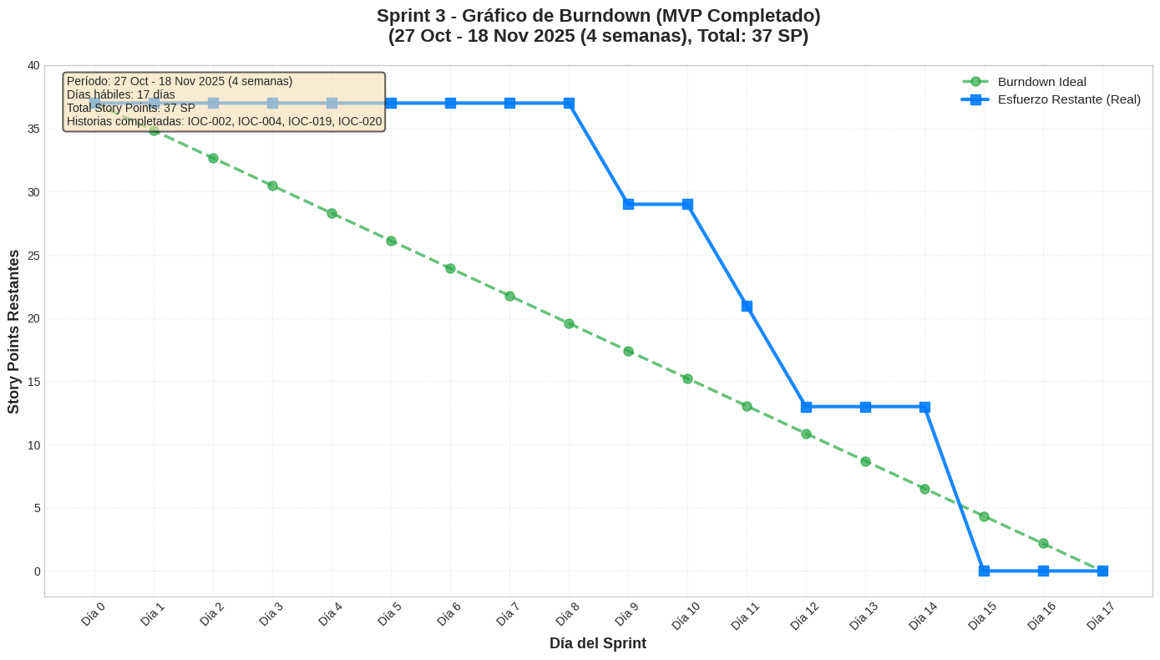
Burndown Chart Sprint 3

Slide 55
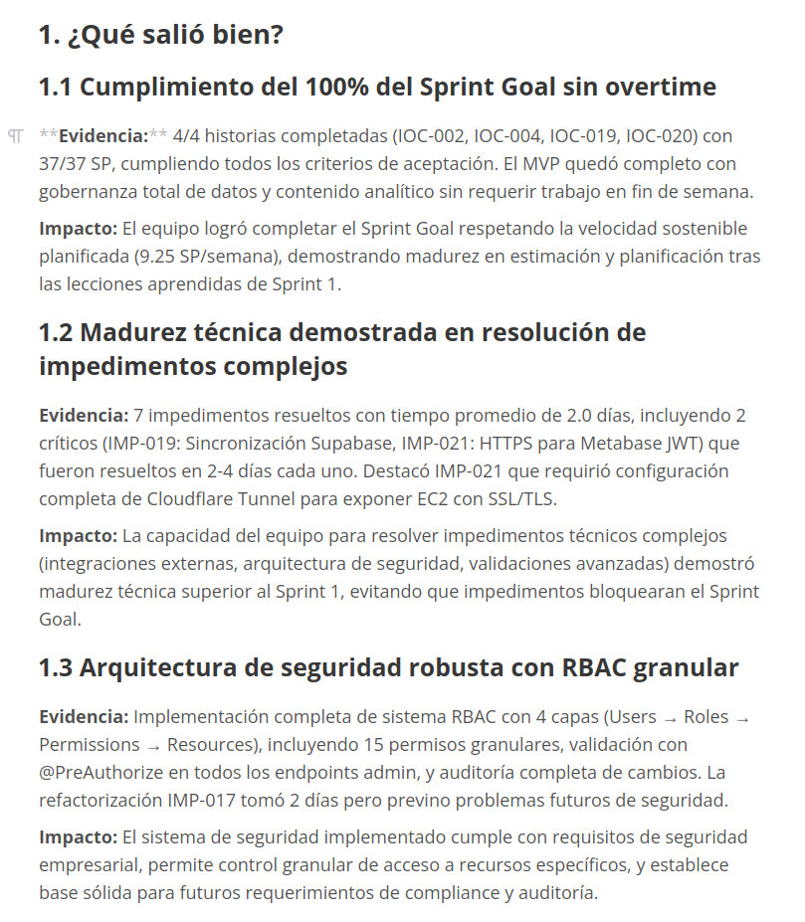
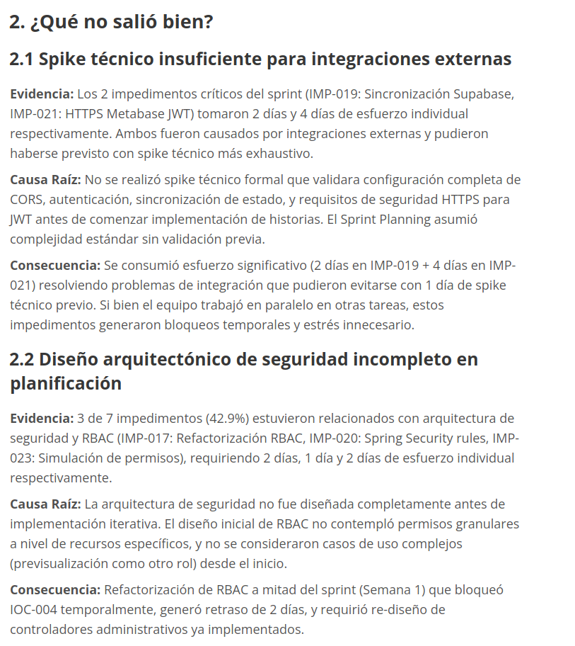
Evidencia: Sprint Retrospective

Slide 56

Cronograma

Slide 57
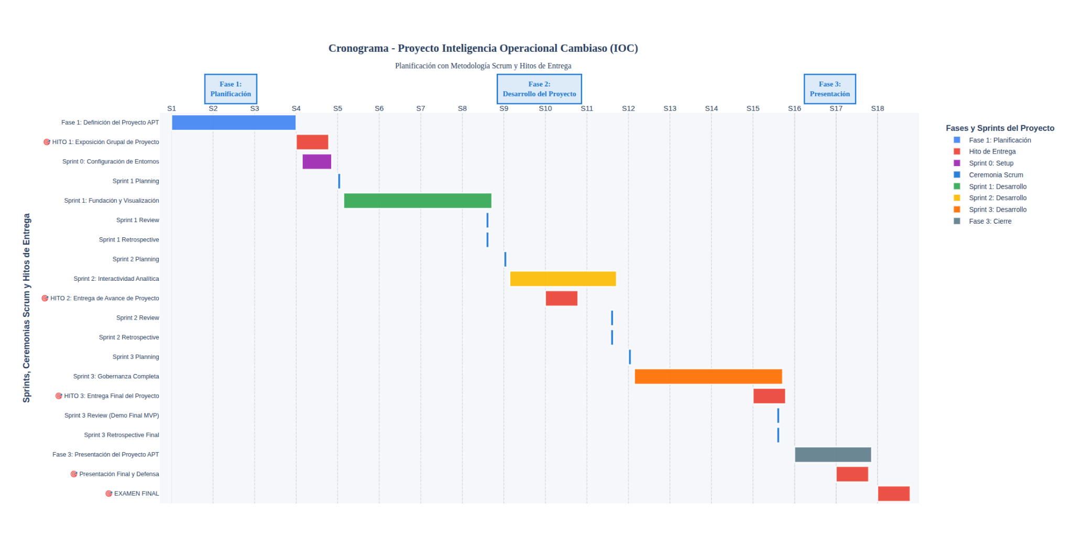
Cronograma
Notes:
"Este diagrama de Gantt resume nuestra ejecución de 18 semanas.
Como pueden observar, cumplimos rigurosamente con los *time-boxes* de cada Sprint (las barras verde, amarilla y naranja). No hubo desfases ni retrasos en las entregas de los Hitos.
Hoy nos encontramos exactamente en el último bloque marcado en la línea de tiempo: el **Examen Final**.
Llegar a este día con el producto terminado y desplegado confirma que nuestra estimación inicial y la gestión ágil del proyecto fueron exitosas."

Slide 58
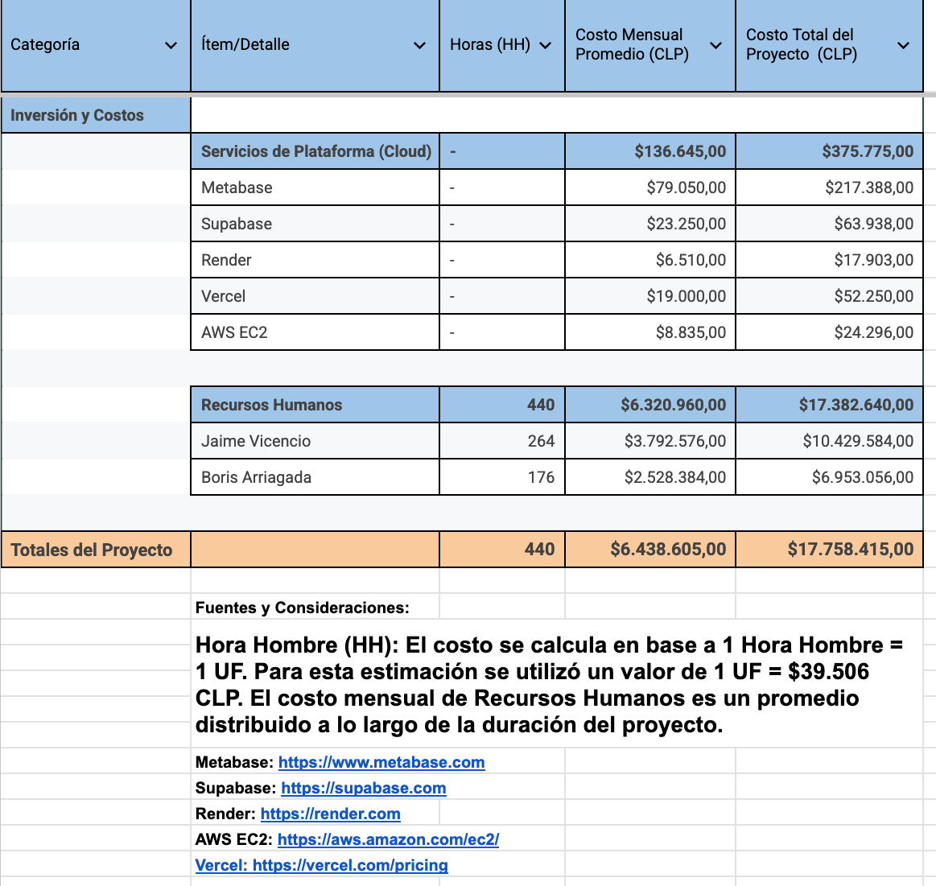
Evidencia: Costos

Slide 59

Demostración

Slide 60
Demostración
URL Demo
URL Crear gráficos en Metabase Dashboard
Notes:
https://ioc-backend.onrender.com/swagger-ui/index.html
https://ioc-frontend.vercel.app/
http://54.232.229.228:3000/
https://treated-paste-eos-memo.trycloudflare.com
https://github.com/qb4745/ioc-frontend
https://github.com/qb4745/ioc-backend
admin@admin.cl
pass123
analista@cambiaso.cl
&G9MqoMyS$sg
gerente@cambiaso.cl
Ct*5@1ngXN6i
gerente-analista@cambiaso.cl
8Gg!dC0DZzFL
"Como Administrador, mi prioridad es la **Integridad de la Información**.
**1. Blindaje de Datos (Estrategia de 3 Capas)**
Lo que ven en pantalla es solo nuestra primera línea de defensa: el Frontend valida formato y estructura para dar feedback inmediato al usuario.
*(Clic en Confirmar y Subir)*
Pero al hacer clic aquí, se activa nuestra estrategia de **'Defensa en Profundidad'**:
1. Primero, el **Backend** intercepta el archivo y parsea cada línea a **Entidades de Dominio**. Si un dato no cumple con la lógica de negocio, se rechaza antes de tocar la base de datos.
2. Y finalmente, la **Base de Datos** actúa como la última barrera, imponiendo restricciones duras (*Constraints*) de tipos y valores `NOT NULL`.
**2. Gobernanza de la Información (Usuarios)**
Ahora, hablemos de seguridad estratégica.
*(Clic en Gestión de Usuarios)*
En una industria competitiva, la información es sensible. Al asignar a 'Miguel' el rol de 'Analista', el sistema aplica **Segregación de Funciones** automática. Él solo verá lo necesario para su trabajo, protegiendo los datos estratégicos de la compañía.
**3. Autonomía y Escalabilidad (Roles y Permisos)**
*(Clic rápido en Roles y luego en Permisos)*
Finalmente, lo más importante: **La Autonomía**.
Entregamos un panel de Roles y Permisos totalmente configurable.
¿El valor de esto? **Independencia**.
Si Cambiaso crece y necesita crear un perfil de 'Auditor' mañana, lo hacen ellos mismos desde aquí. No dependen de un programador ni de contratos de soporte para adaptar la seguridad del sistema a su evolución organizacional."
—--------------------------------------------------------------------
"Ahora, cambiamos de sombrero. Ingresamos como **Analista de Producción**.
Notarán de inmediato que el menú lateral se ha reducido. El sistema ha ocultado las opciones administrativas, cumpliendo estrictamente con el principio de **'Mínimo Privilegio'**.
**1. Granularidad y Embedding Seguro**
Este es el **Dashboard Operacional**.
A diferencia del Gerente que busca tendencias macro, el Analista necesita **granularidad**.
Técnicamente, esto que ven no es una imagen estática. Es una instancia de **Metabase Embebida** de forma segura mediante **Tokens JWT firmados**.
*(Clic en el filtro de Año 2025 o pasa el mouse sobre el gráfico de torta)*
Esto permite interactividad total. Si filtro por el año 2025, el backend recalcula la firma de seguridad y Metabase consulta la base de datos en tiempo real para mostrar exactamente el rendimiento por máquina y por kilo producido.
**2. Portabilidad del Dato (Reporting)**
Pero el dato no puede morir en la pantalla.
Sabemos que en planta se sigue usando papel y correo. Por eso, integramos la capacidad nativa de **Exportación**.
*(Señala o haz clic en el menú de descarga del gráfico)*
El analista puede descargar este corte específico en Excel o PDF con un solo clic, facilitando la comunicación con los jefes de turno sin depender de TI para generar un reporte.
**3. Asistencia Inteligente (IA)**
Y finalmente, ven este botón púrpura: **'Análisis IA'**.
No quisimos dejar al analista solo con los gráficos. Integramos Inteligencia Artificial para que, con un clic, el sistema 'lea' estos gráficos y le explique en lenguaje natural qué está pasando en la producción, pero eso lo veremos en detalle en un momento."
—---------------------------------------------------
"Ahora, elevamos la vista a nivel estratégico. Ingresamos como **Gerente de Planta**.
**1. Visión Macro y Tendencias**
A diferencia del analista, al Gerente no le interesa el 'minuto a minuto', le interesan las **Tendencias**.
Este dashboard, también embebido de forma segura, responde preguntas de negocio:
* ¿Cómo vamos comparado con el mes anterior? *(Señala las barras naranja/morada)*
* ¿Cuál es el Top 5 de maquinistas?
Es información para tomar decisiones de inversión o corrección de rumbo.
**2. La Revolución: Análisis Cognitivo (Spring AI + Gemini)**
Pero sabemos que los gerentes tienen poco tiempo para interpretar gráficos.
Aquí es donde IOC se diferencia de cualquier otro sistema.
Hacemos clic en **'Análisis IA'**.
*(Haces clic en el botón púrpura. Mientras carga/escribe el texto, dices lo siguiente:)*
Lo que ocurre ahora es pura ingeniería moderna:
Nuestro Backend extrae el contexto de los datos (JSON) y lo envía a **Google Gemini** a través de **Spring AI**.
Pero no esperamos a que termine de pensar. Usamos **Streaming** (Server-Sent Events) para que la respuesta se escriba en tiempo real frente a sus ojos.
*(Aparece el texto completo)*
**3. De Dato a Acción**
Miren el resultado. No es un texto genérico.
Gemini ha detectado una anomalía crítica: **'Producción diaria de 0 unidades... caída del 100%'**.
El sistema no solo informa, **diagnostica**.
Identifica que es una situación anómala comparada con meses previos y sugiere una **'Prioridad Máxima: Investigar inmediatamente'**.
Esto es **Inteligencia Operacional Real**: pasar de ver un gráfico bonito a recibir una orden de trabajo clara y fundamentada en segundos."

Slide 61
Próximos Pasos y Continuidad

Slide 62
Próximos Pasos y Continuidad
Validación Operativa
Reunión de cierre con el Jefe de Planificación para incorporar las últimas observaciones de usabilidad al MVP.
Viabilidad y Despliegue
Definición del presupuesto y recursos de infraestructura necesarios para la puesta en marcha productiva y mantenimiento.
Fase 1 - Semana 2
Fase - Semana 1
Fase 2
Aprobación Ejecutiva
Presentación formal de la solución al Gerente de Planta para demostrar el valor estratégico y obtener el visto bueno.
Notes:
> "Para asegurar la continuidad del proyecto, hemos definido tres hitos claros:
>
> En el **Corto Plazo**, cerraremos la validación operativa incorporando el feedback final del Jefe de Planificación.
>
> A **Mediano Plazo**, realizaremos la presentación ejecutiva ante la Gerencia de Planta para oficializar la entrega.
>
> Y finalmente, para la **Fase 2**, nos enfocaremos en dimensionar el presupuesto y la infraestructura necesaria para el despliegue productivo y el soporte a largo plazo."

Slide 63
Conclusiones

Slide 64
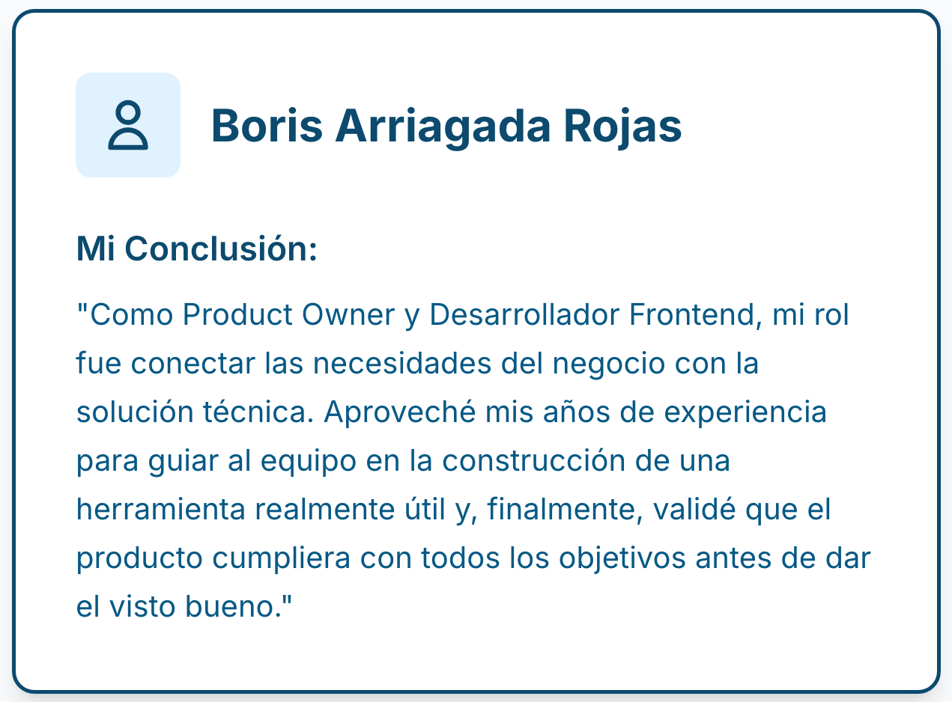
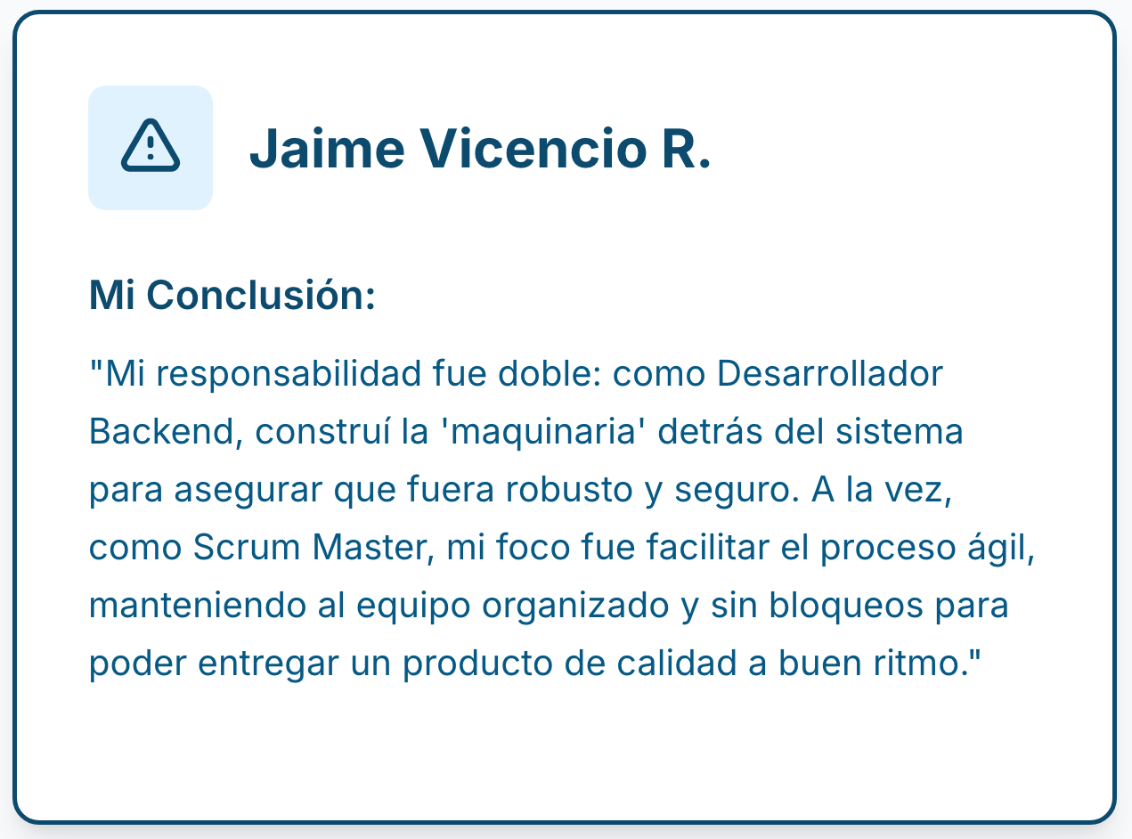
Conclusiones
Boris Arriagada Rojas
Jaime Vicencio Rubilar
El desarrollo de este proyecto me proporcionó un aprendizaje significativo, complementando mis capacidades profesionales. Reafirmó la importancia crítica del análisis de datos como herramienta para la toma de decisiones informadas, tanto en el ámbito laboral como en el personal.
Con este proyecto logramos conectar una arquitectura robusta con necesidades reales. Aprendí a transformar datos en valor para el cliente, marcando mi paso de estudiante a profesional, demostrando que cuento con las herramientas no solo para programar, sino para diseñar soluciones tecnológicas que impactan positivamente en el negocio.
Notes:
Para concluir...
Si algo me llevo de este Capstone, es haber logrado **conectar** una arquitectura técnica robusta con las necesidades **reales** de una industria.
En este proceso, aprendí que nuestro trabajo no es solo escribir código; es saber **transformar datos crudos en valor real** para el cliente.
Este proyecto marca mi transición definitiva de estudiante a profesional. Me ha demostrado que hoy cuento con las herramientas necesarias, no solo para programar, sino para **diseñar soluciones tecnológicas** que generan un impacto positivo y medible en el negocio.
Muchas gracias."

